Slide 1



Slide 2
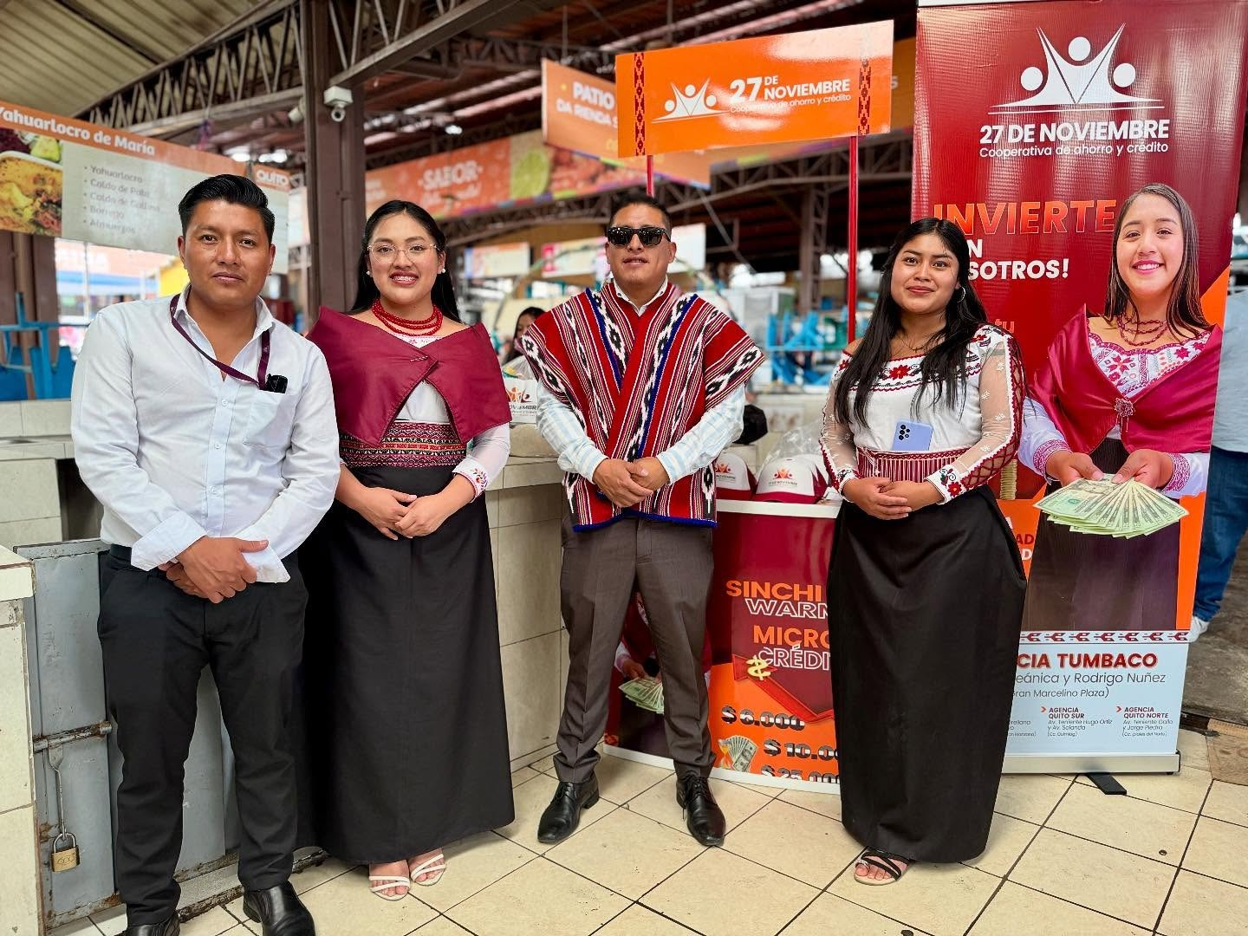

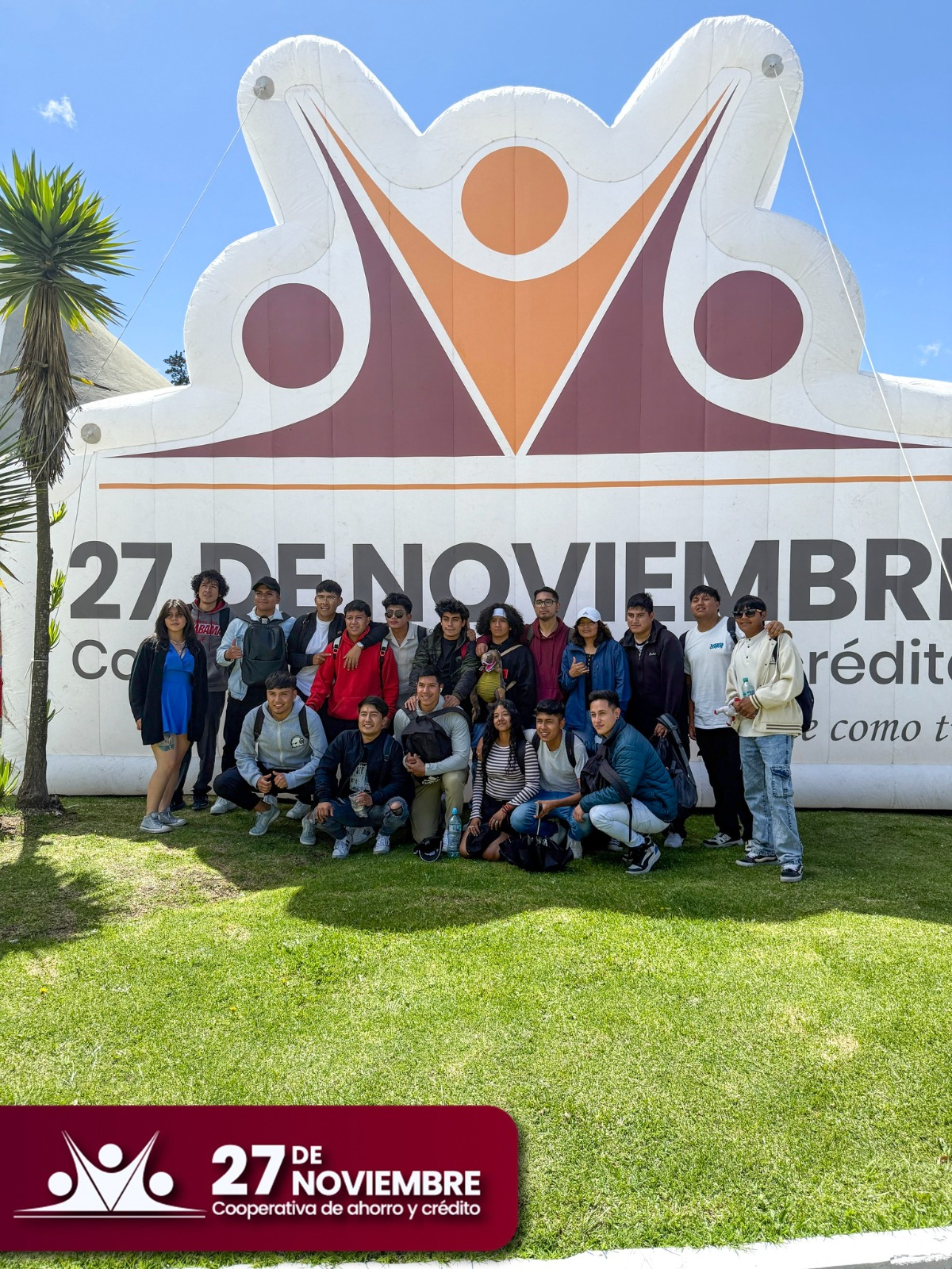
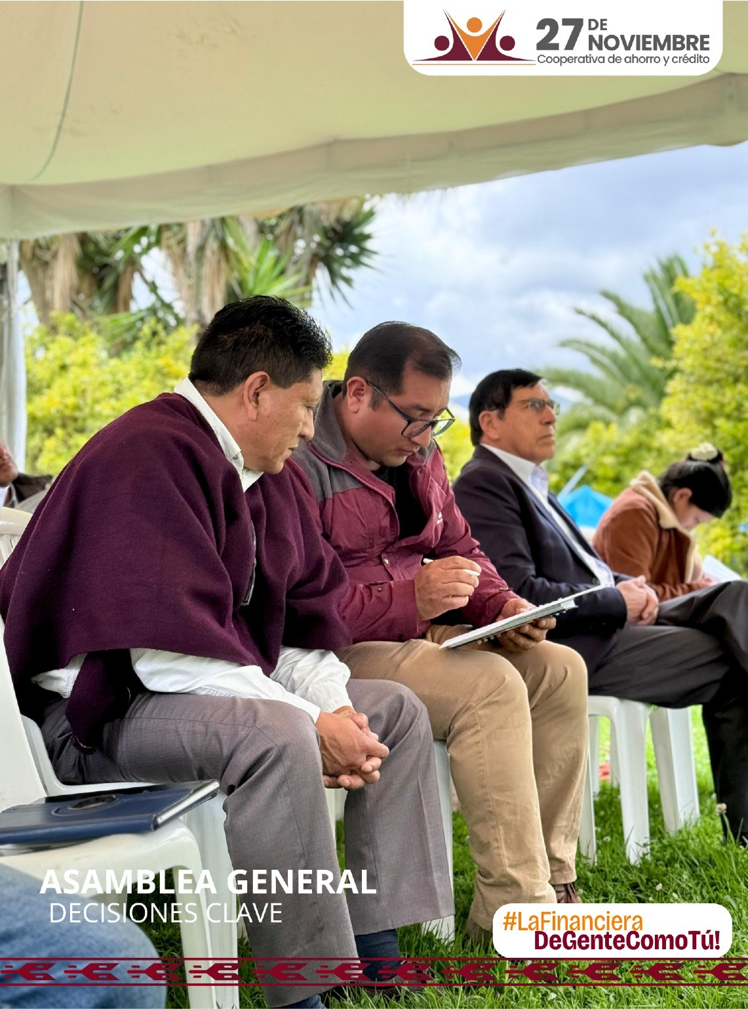

INFORME
DE
GERENCIA
PERÍODO 2025

Slide 3
Estimados Representantes de la Asamblea General,
MSc. Ángel Criollo – Presidente del Consejo de Administración,
Señores Vocales del Consejo de Administración,
Sra. Georgina de la Cruz – Presidenta del Consejo de Vigilancia,
Señores Vocales del Consejo de Vigilancia,
Apreciados funcionarios:
La Cooperativa de Ahorro y Crédito 27 de Noviembre ha estado marcada por el compromiso permanente con el cumplimiento de las normativas emitidas por los organismos de control y con el fortalecimiento de una gestión transparente y responsable.
Nuestra cooperativa está conformada principalmente por sus socios, quienes constituyen la razón de ser y el pilar fundamental de nuestra institución. Gracias a su confianza y participación, hemos logrado consolidarnos como una organización sólida, orientada al desarrollo económico y social de nuestra comunidad.

Slide 4
ANÁLISIS DE CONTEXTO SOCIAL - ECONÓMICO - POLÍTICO
DEL ECUADOR
2025

Slide 5

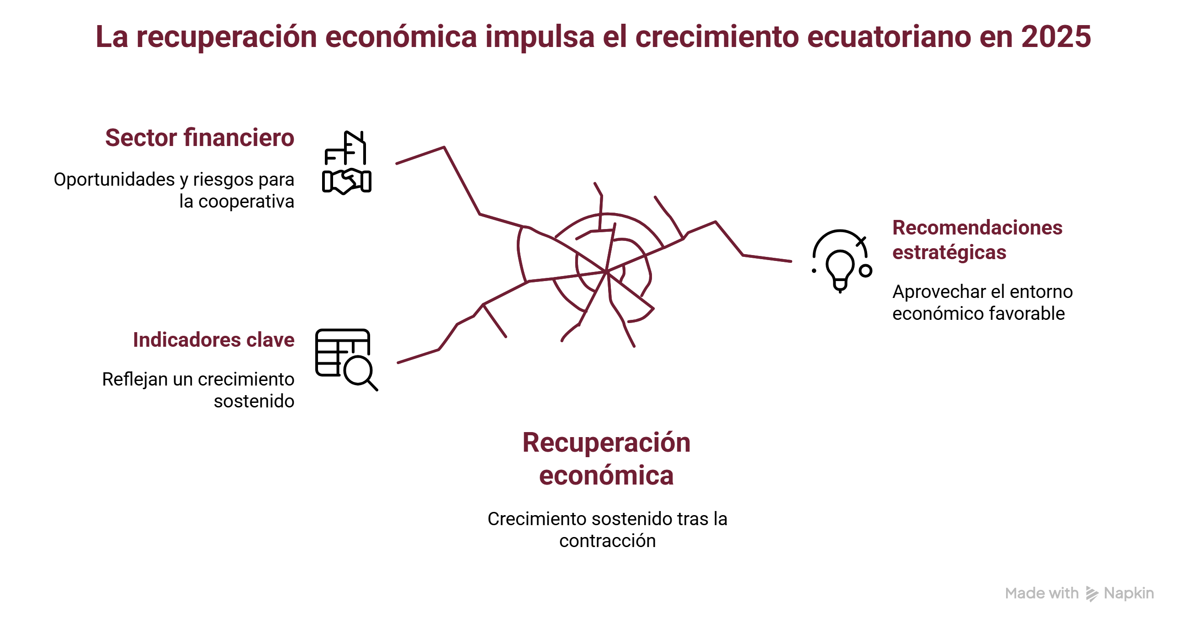
Análisis Económico de Ecuador en 2025
Este documento presenta un análisis de la economía ecuatoriana en 2025, destacando la recuperación tras la contracción de -2,0% en 2024.
Se examinan los indicadores clave que reflejan un crecimiento sostenido, así como las oportunidades y riesgos que enfrenta el sector financiero, en particular la Cooperativa de Ahorro y Crédito 27 de Noviembre.
Se concluye con recomendaciones estratégicas para aprovechar el entorno económico favorable.

Slide 6
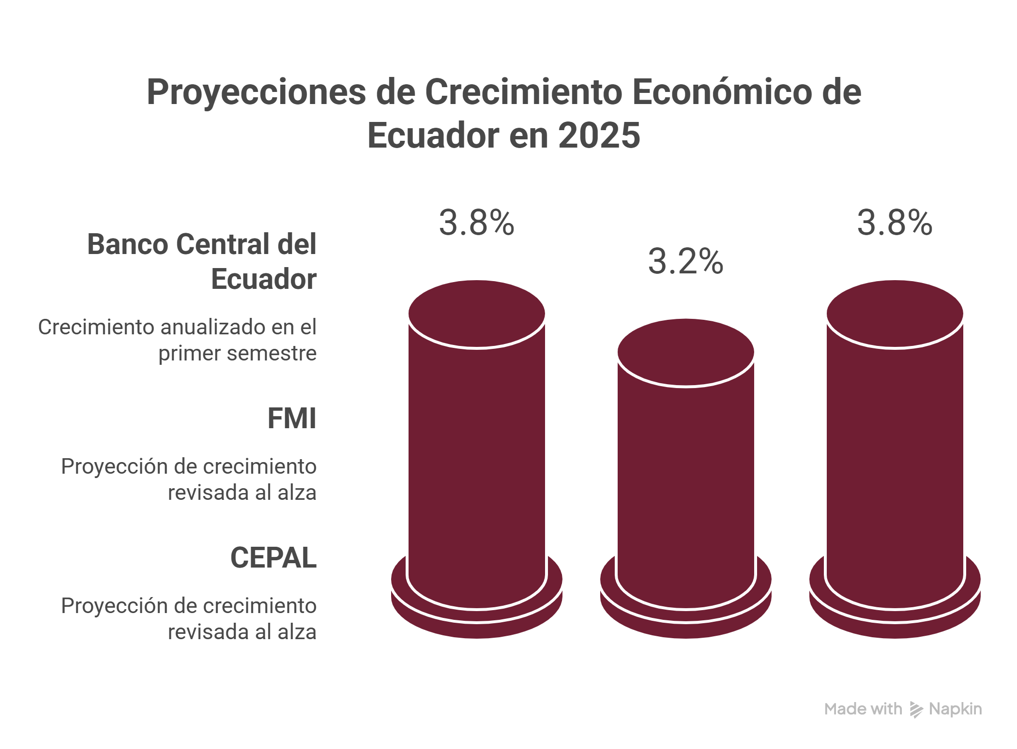
Contexto
Económico
Según datos oficiales del Banco Central del Ecuador, la actividad económica mostró crecimiento sólido en el primer semestre, con un PIB anualizado alrededor de 3,8% impulsado por exportaciones no petroleras (Camarón, Cacao, Flores Banano y actividad minera) y demanda interna. Organismos multilaterales como el Fondo Monetario Internacional y la CEPAL ajustaron al alza sus proyecciones para 2025, ubicando el crecimiento entre 3,2% y 3,8%, superiores a estimaciones más conservadoras previas.

Slide 7
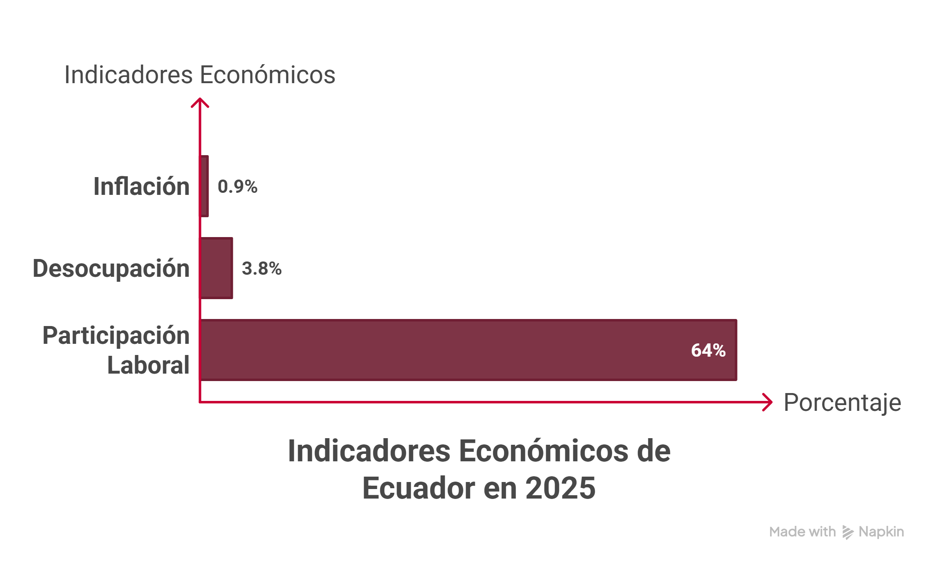
INFLACIÓN, MERCADO LABORAL Y
SECTOR DE LA CONSTRUCCIÓN
La inflación se mantuvo baja (≈0,7–1,1%), contribuyendo a la estabilidad de precios, mientras que indicadores laborales mostraron una reducción de la desocupación hacia niveles cercanos al 3,6–4,0% y una participación laboral alrededor del 64%, lo que apunta a un entorno macroeconómico más favorable que en años recientes.
En 2025 el sector de la construcción en Ecuador mostró una recuperación significativa tras años de contracción, consolidándose como un motor importante de actividad económica y empleo.

Slide 8
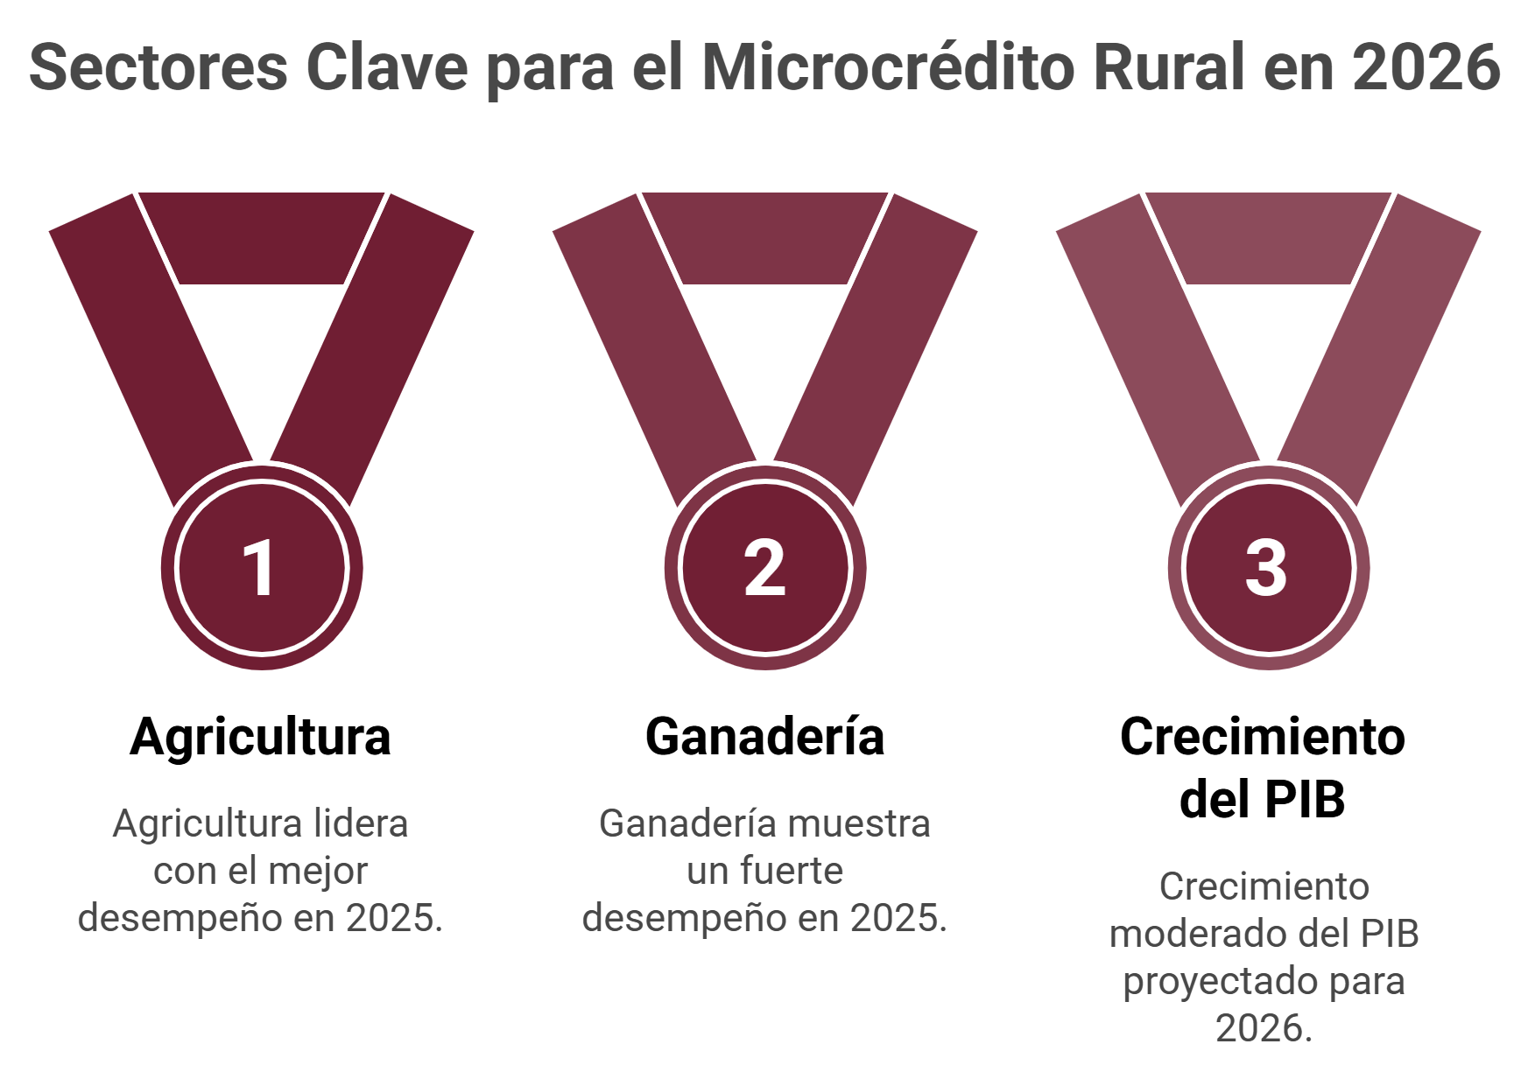
OPORTUNIDADES PARA LA COOPERATIVA DE AHORRO Y CRÉDITO 27 DE NOVIEMBRE
En 2026, la Cooperativa de Ahorro y Crédito 27 de Noviembre tiene una buena oportunidad de crecer en el microcrédito rural, especialmente en agricultura y ganadería, ya que estos sectores tuvieron buen desempeño en 2025 y se espera un crecimiento económico moderado del país.
No obstante, el mayor riesgo está en su cartera urbana, sobre todo en comercio y transporte, donde existe mayor morosidad. Además, posibles aumentos en energía, combustible y logística podrían afectar la capacidad de pago de los socios y, en consecuencia, la liquidez de la cooperativa.

Slide 9
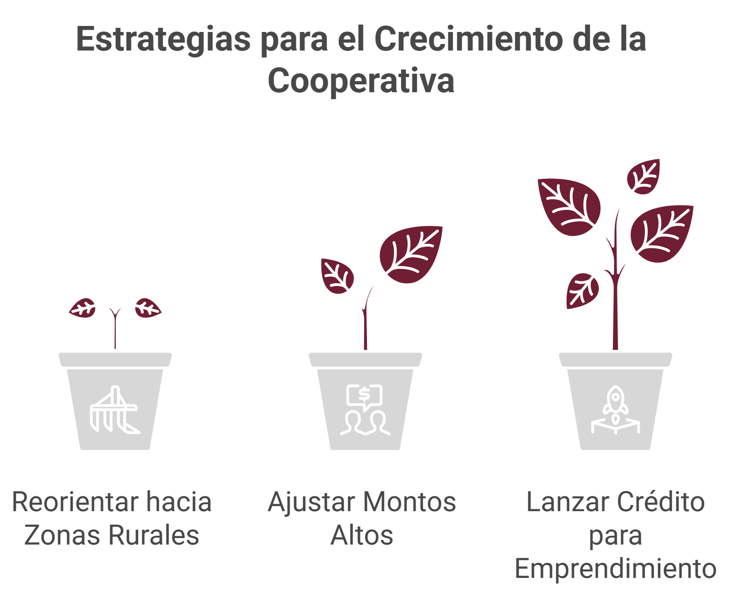
Recomendaciones Estratégicas
Reorientar el Crecimiento hacia Zonas Rurales: Es fundamental que la cooperativa enfoque sus esfuerzos en el microcrédito rural, ofreciendo productos que se adapten a las necesidades de los agricultores y ganaderos. Esto incluye montos graduales y plazos de pago ligados a los ciclos productivos.
Ajustar Montos Altos con Garantías Líquidas: Para mitigar el riesgo de morosidad, se recomienda que la cooperativa ajuste los montos de crédito más altos solo a aquellos clientes que puedan ofrecer garantías líquidas o que estén involucrados en comercios sólidos.
Lanzar un Crédito para Emprendimiento: Se sugiere el lanzamiento de un producto de crédito específico para jóvenes emprendedores de entre 25 y 30 años. Este producto debería incluir características de inclusión financiera y un seguimiento mensual para asegurar el éxito de los emprendimientos.

Slide 10
PRINCIPALES RESULTADOS DE LA COOPERATIVA
PERÍODO 2025

Slide 11
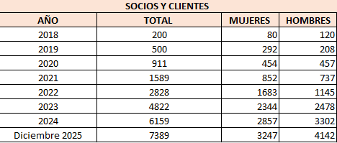
CRECIMIENTO DE SOCIOS
El número de socios se incrementó en 760 nuevos afiliados, alcanzando un total de 7.389 socios.

Slide 12
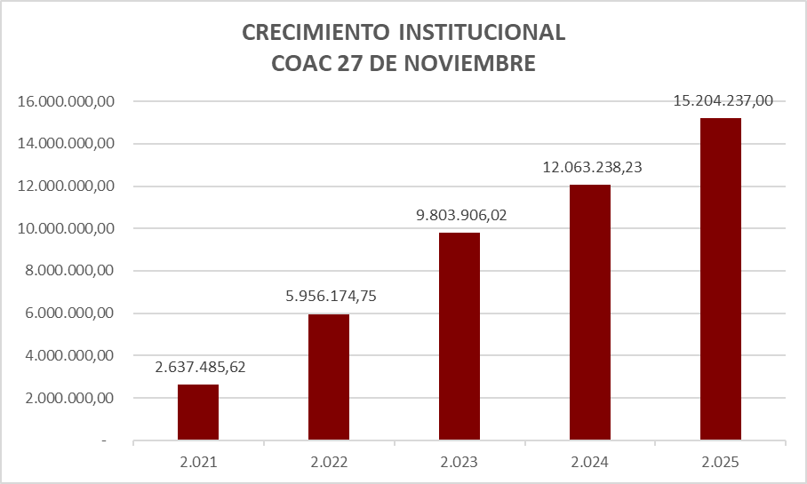
ACTIVOS
El activo total de la Cooperativa presentó un incremento del 26,04% en relación con el año anterior, alcanzando un saldo de $15.204.237 al cierre de 2025.

Slide 13
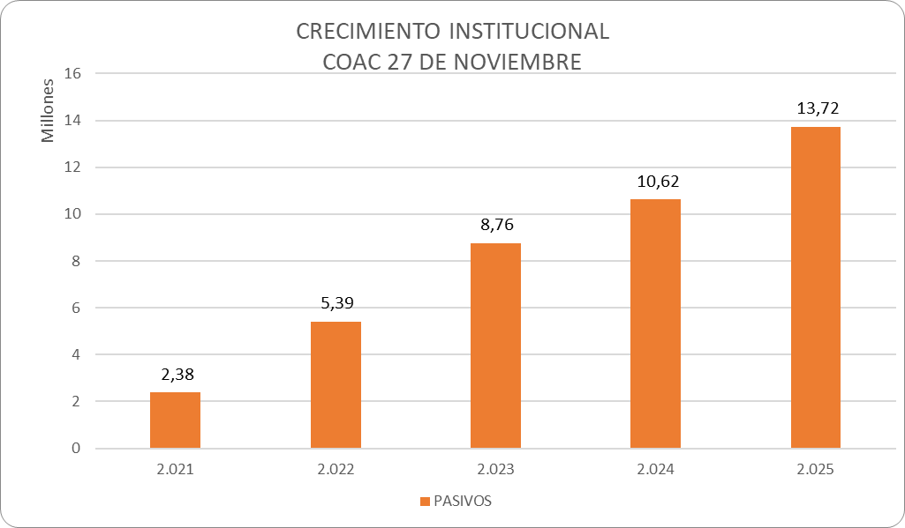
PASIVOS
El pasivo a diciembre 2025 alcanzó los $13.720.50,11 reflejando un crecimiento sostenido, acorde al incremento de sus activos y al fortalecimiento institucional.
Este comportamiento evidencia mayor confianza de los socios y el incremento en las captaciones

Slide 14
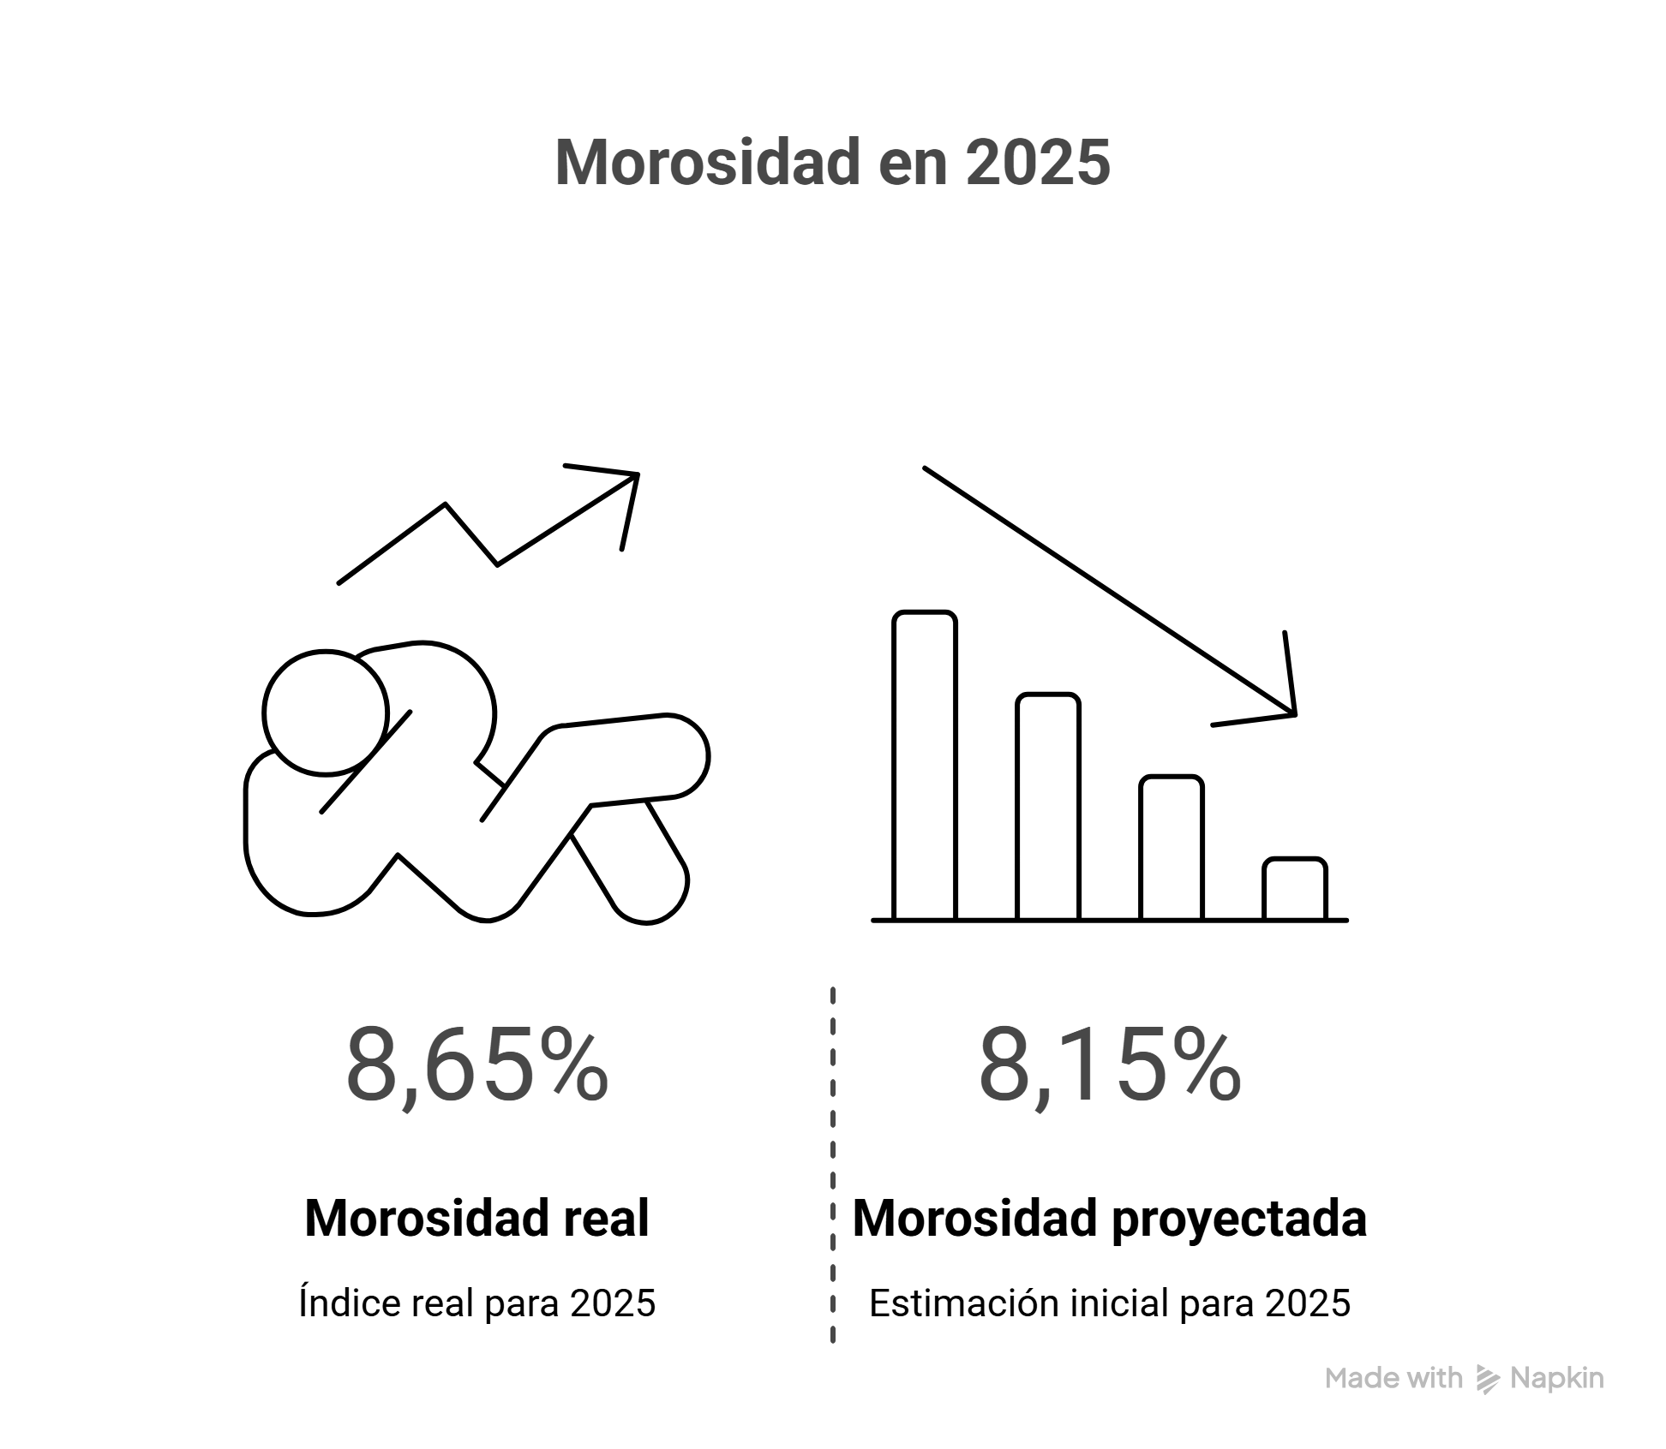
MOROSIDAD
La proyección del indicador de morosidad para 2025 fue del 8,15%; sin embargo, el índice se ubicó en 8,65%.
Se ubica por encima de niveles recomendables para el segmento, se requiere mayor seguimiento crediticio, con presión directa sobre resultados.

Slide 15
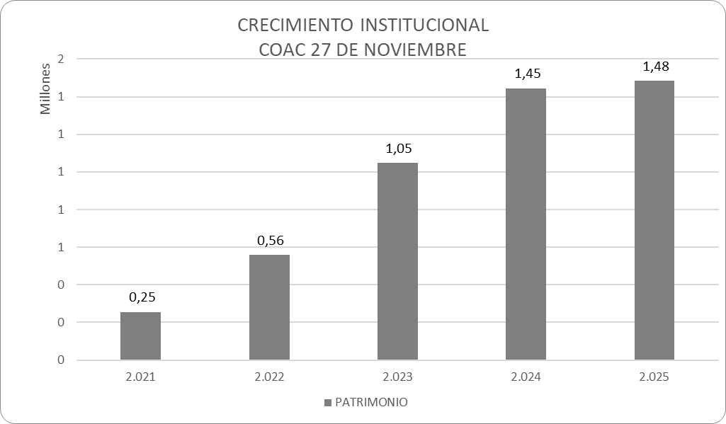
PATRIMONIO
El patrimonio de la Cooperativa de Ahorro y Crédito 27 de Noviembre alcanza $1,483.726,89 evidenciando un crecimiento progresivo en los últimos años.

Slide 16
CARTERA DE CRÉDITO
La cartera de crédito registra $11.827.306,93 consolidando un crecimiento sostenido desde 2021.
Este incremento refleja una mayor colocación de créditos, confianza de los socios y un fortalecimiento en la gestión financiera.

Slide 17
LIQUIDEZ
SOLVENCIA
En términos de liquidez, la segunda línea muestra un cumplimiento de mínimos normativos con un porcentaje del 17,45%.
La solvencia se mantiene en un 9,60%. Se mantiene apenas sobre el umbral regulatorio. Se recomienda reforzar provisiones, ajustar políticas de crédito y ejecutar un plan de recuperación de cartera.

Slide 18
Informe General de
Gestión por Áreas
PERÍODO 2025

Slide 19

ÁREA DE OPERACIONES
La creación y fortalecimiento de la Unidad de Operaciones permitió mejorar la organización de los procesos internos y optimizar la administración de los servicios financieros, gracias a la actualización de manuales y procedimientos que redujeron errores y tiempos de atención al socio.
Se fortalecieron los productos financieros mediante la actualización de tasas, el incremento del monto mínimo del crédito de consumo a $500 y la implementación del nuevo producto Microcrédito Póliza, además de la parametrización de renovaciones y la actualización de formatos documentales.
En el ámbito tecnológico, se avanzó en la digitalización progresiva de expedientes de crédito y depósitos a plazo fijo, se publicó la aplicación móvil “Mi 27 Móvil” en Google Play y se capacitó al personal en el uso del sistema Core financiero. Estas acciones permitieron mayor eficiencia, reducción de reprocesos y mejor control de la información.

Slide 20
ÁREA DE RIESGOS OPERATIVOS
ÁREA DE CUMPLIMIENTO
Se cumplieron todas las obligaciones ante la SEPS, la UAFE y el Banco Central del Ecuador.
Se actualizó el Manual de Prevención de Lavado de Activos y se implementó una matriz de riesgos. Además, se ejecutó un programa de capacitación para mejorar el conocimiento normativo del personal.
Se formalizó la gestión interna, entregando manuales y metodologías actualizadas. Se promovió la cultura de buenas prácticas y se observó una reducción de incidentes, aunque se requiere un seguimiento más riguroso.

Slide 21
ÁREA DE MARKETING Y COMUNICACIÓN
ÁREA DE TALENTO HUMANO
La cooperativa cerró el año con 48 colaboradores.
Se invirtieron $3,904.89 en capacitación en diversas áreas, garantizando el cumplimiento del Código del Trabajo.
Se iniciaron sesiones de coaching individual.
El área de Marketing y Comunicación se implementó formalmente en 2025, mejorando la calidad del contenido y la respuesta a las necesidades institucionales.
Se coordinó la participación en eventos importantes y se desarrollaron campañas en redes sociales.

Slide 22
INFORME DE SEGUIMIENTO AL CUMPLIMIENTO DE HALLAZGOS Y RECOMENDACIONES DE AUDITORÍA 2024

Slide 23
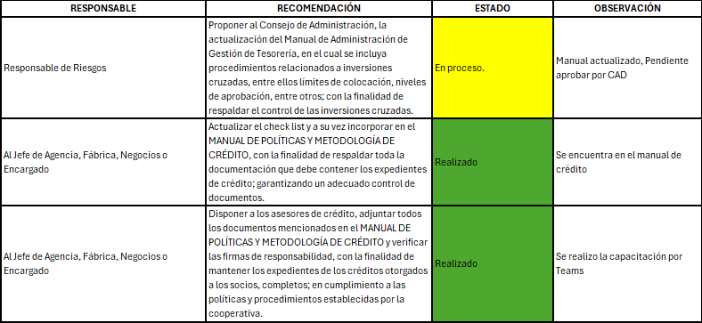

Slide 24
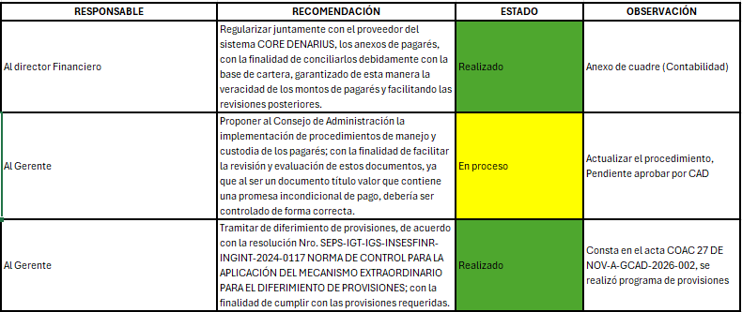

Slide 25
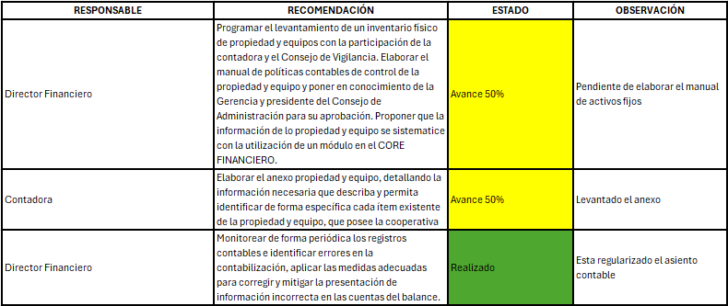

Slide 26
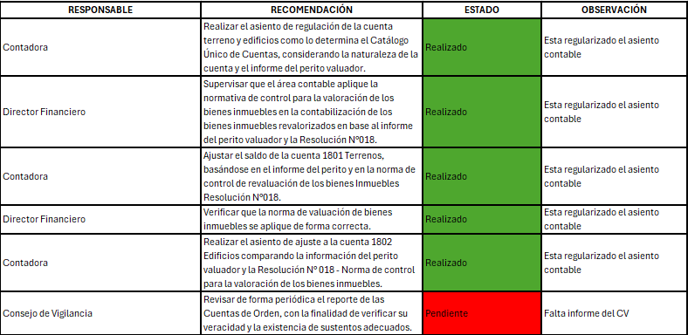

Slide 27
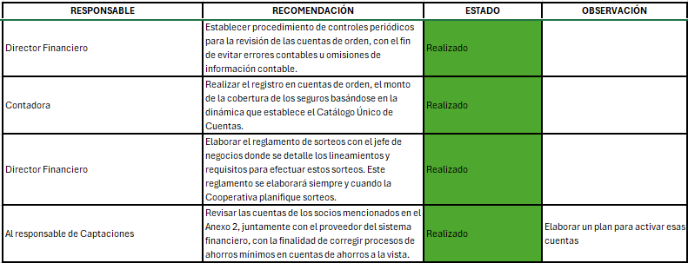

Slide 28
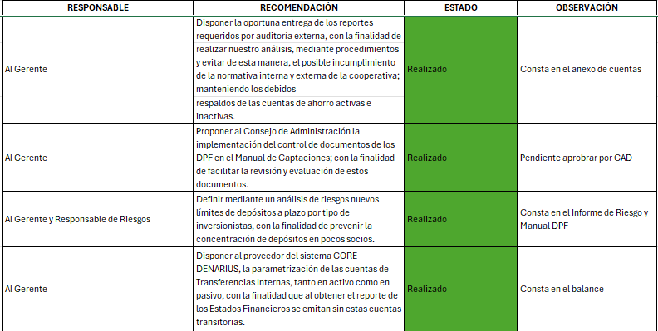

Slide 29
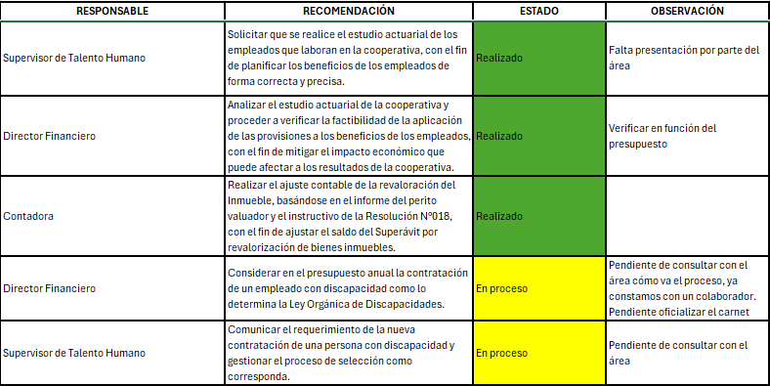

Slide 30
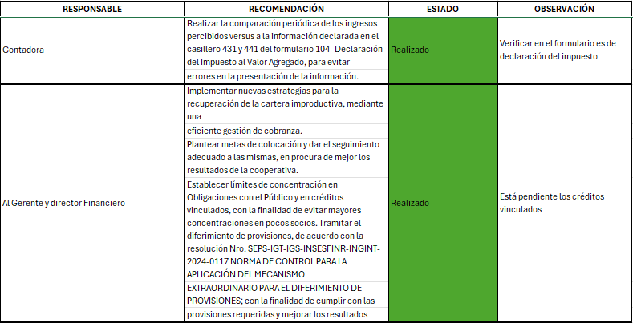

Slide 31
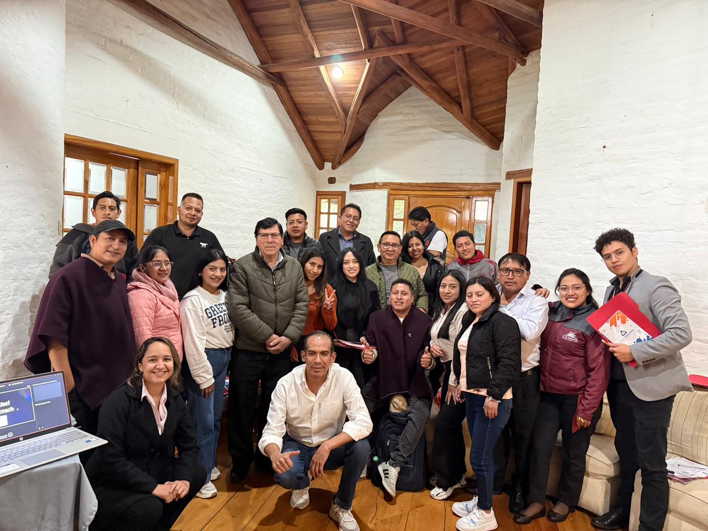
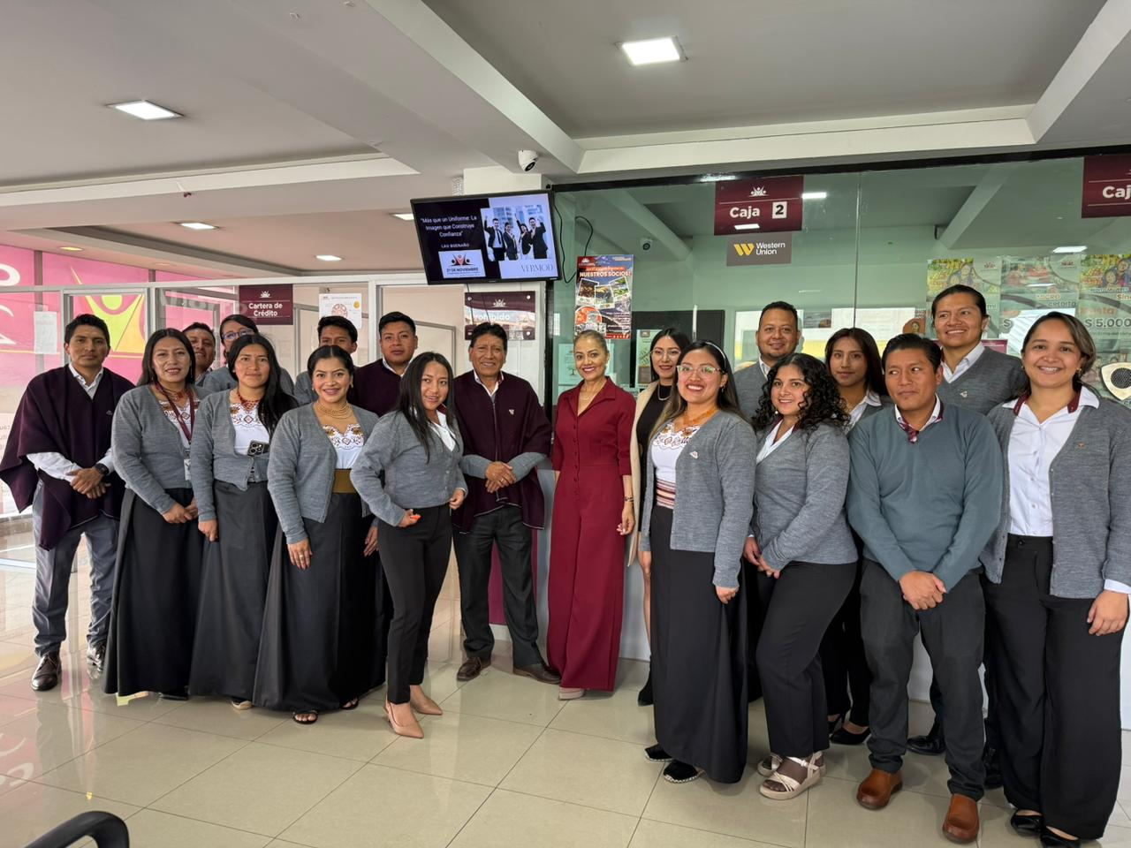
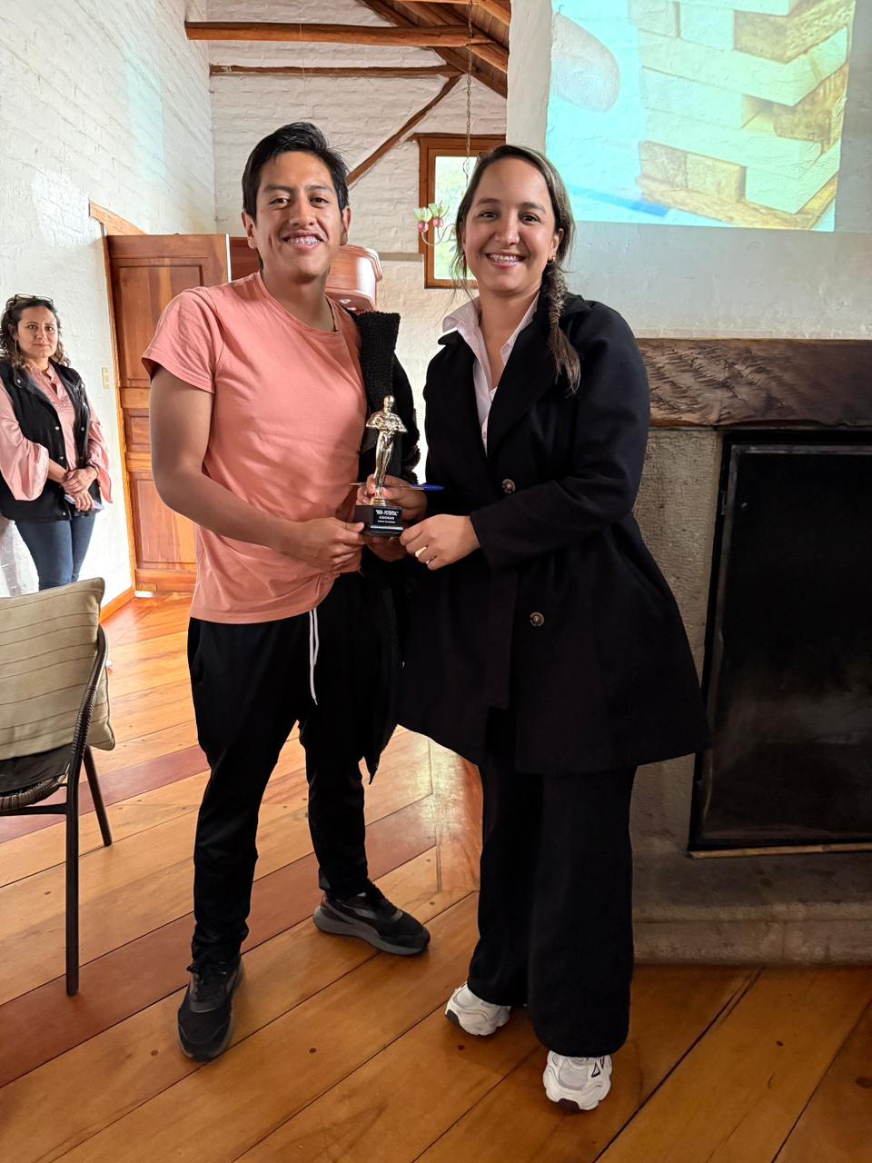
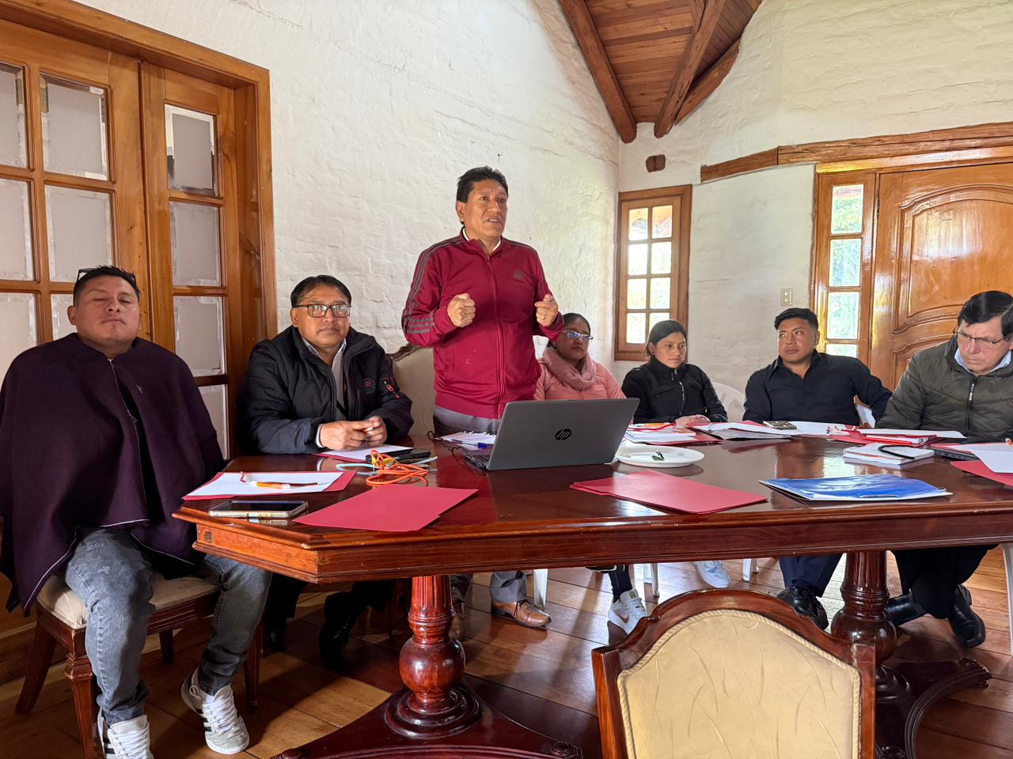
CAPACITACIÓN DEL PERSONAL
ASESORÍA DE IMAGEN - CAPACITACIÓN
TEAM COACHING - LIDERES

Slide 32
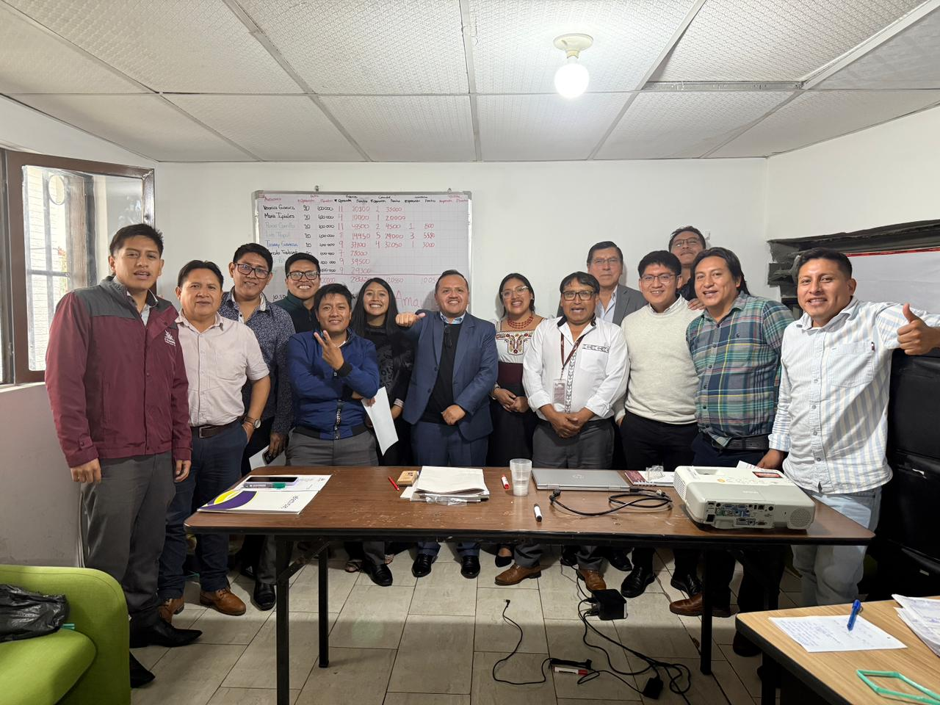
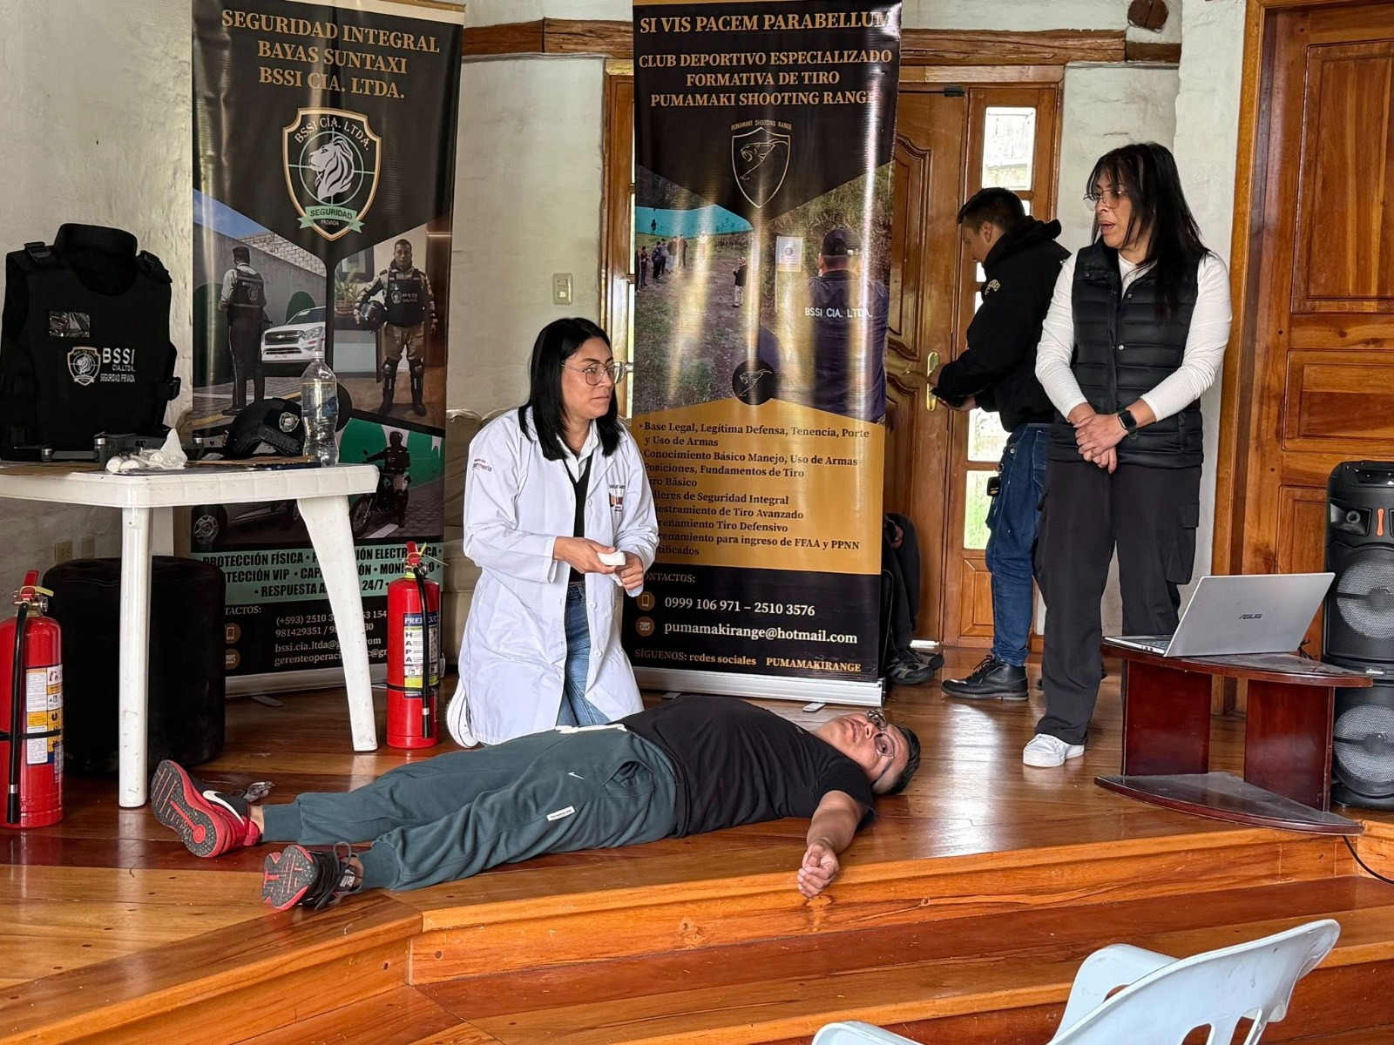
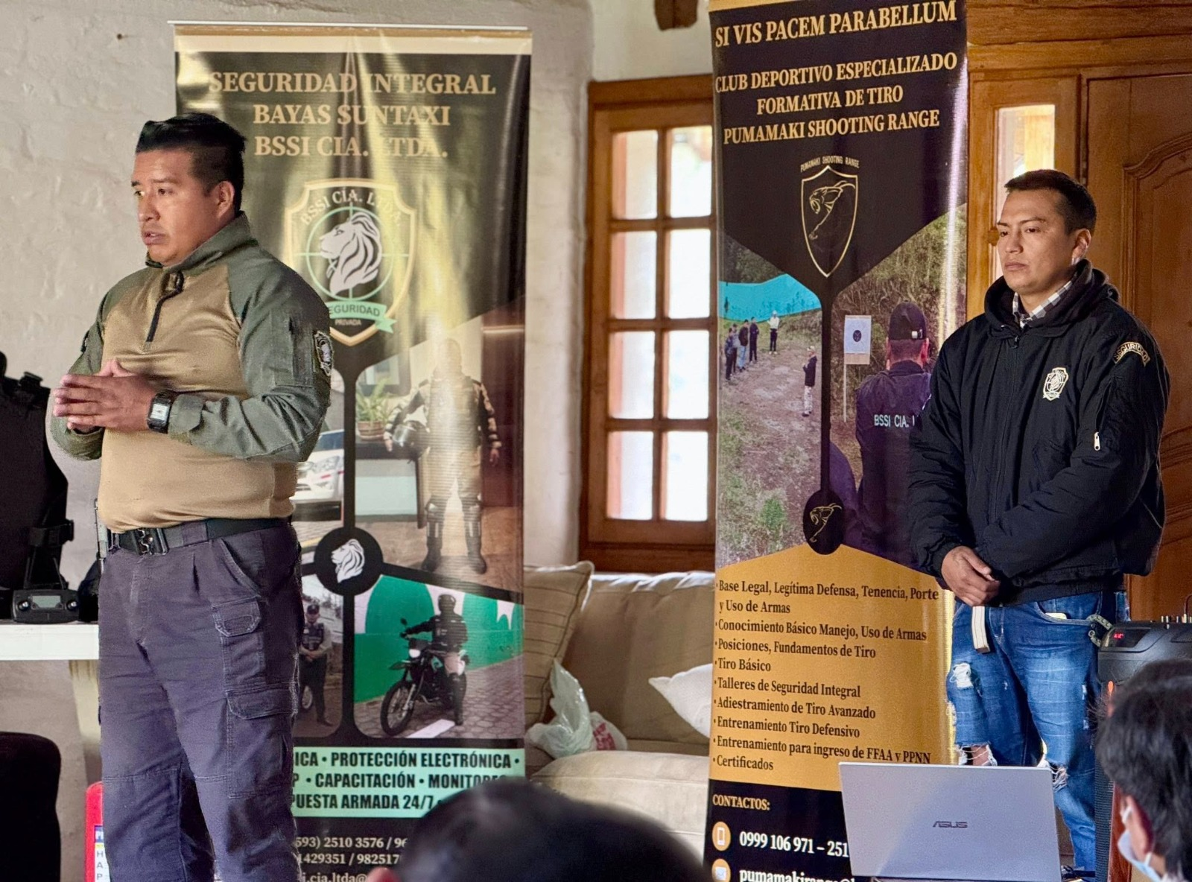
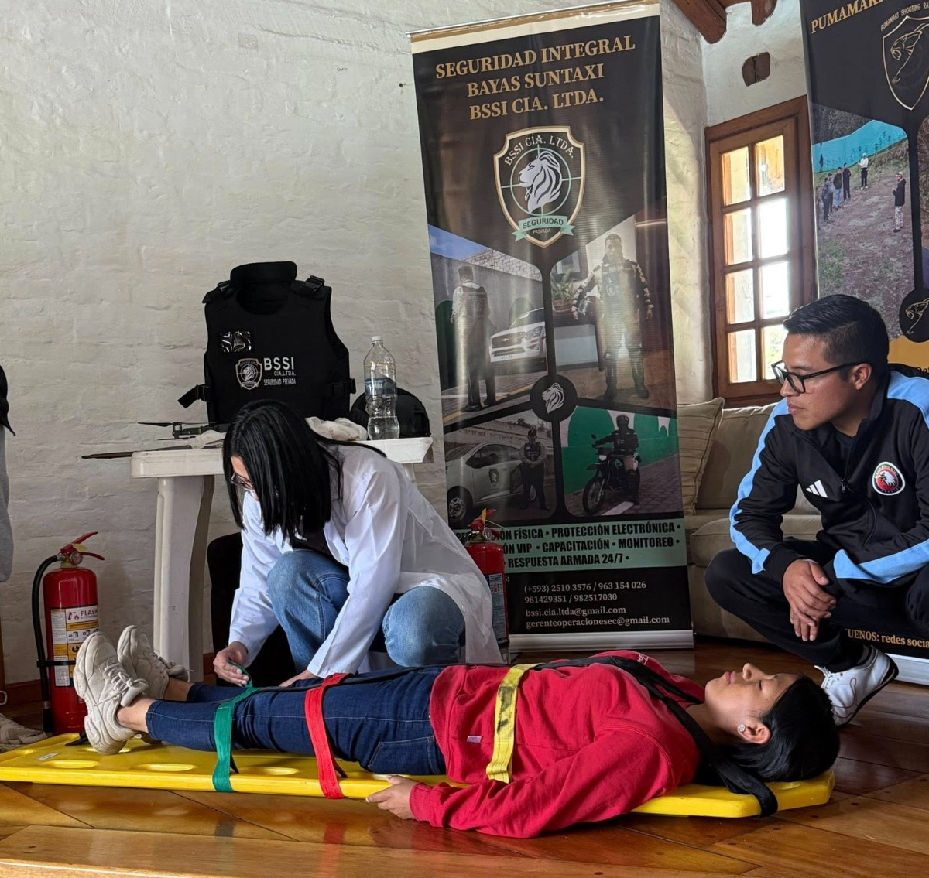
CAPACITACIÓN DEL PERSONAL
CAPACITACIÓN SEGURIDAD Y PRIMEROS AUXILIOS
CAPACITACIÓN LIDERAZGO JEFES DE AGENCIA

Slide 33
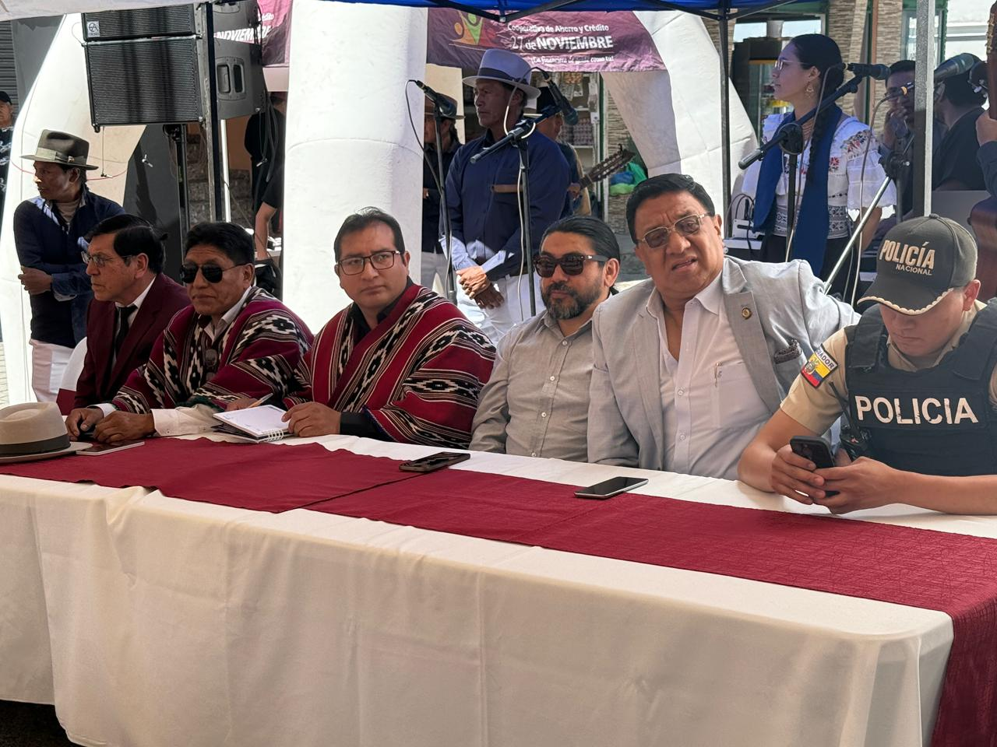
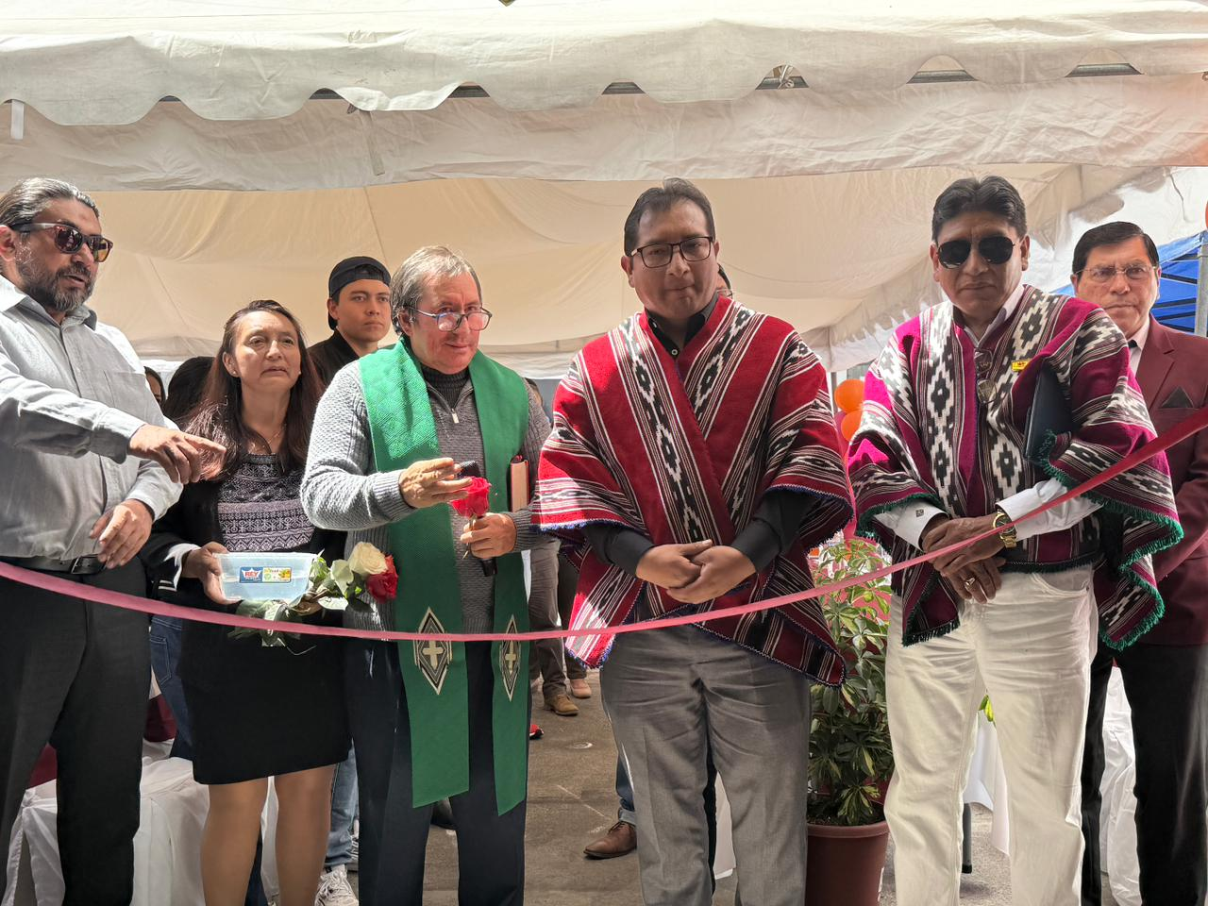

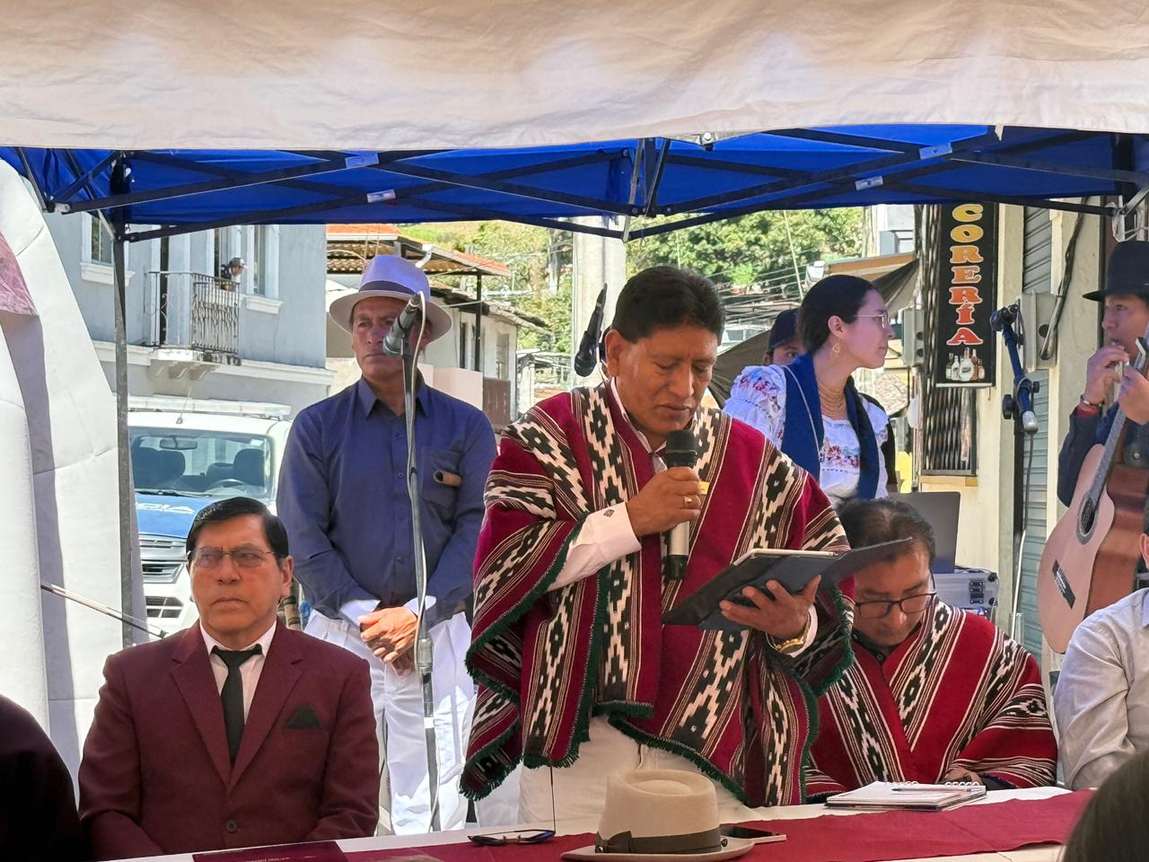
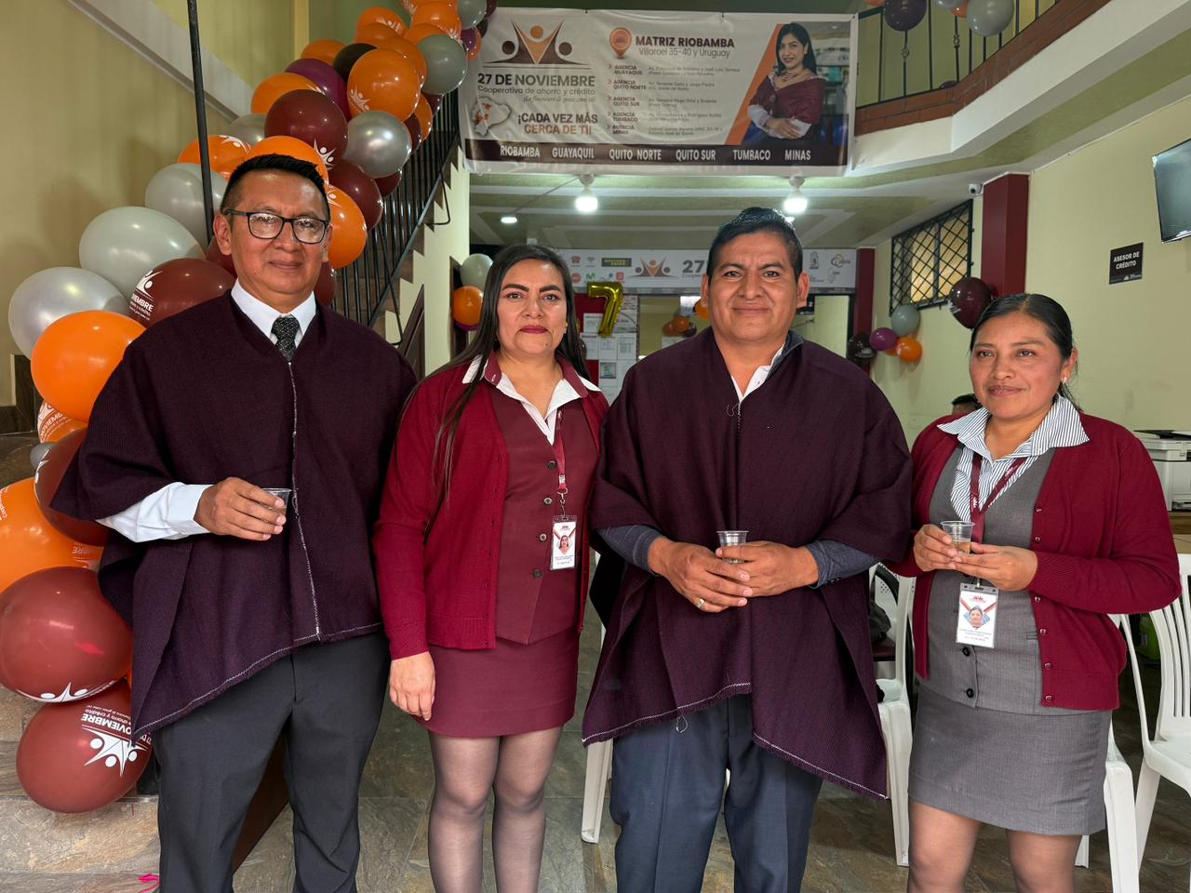
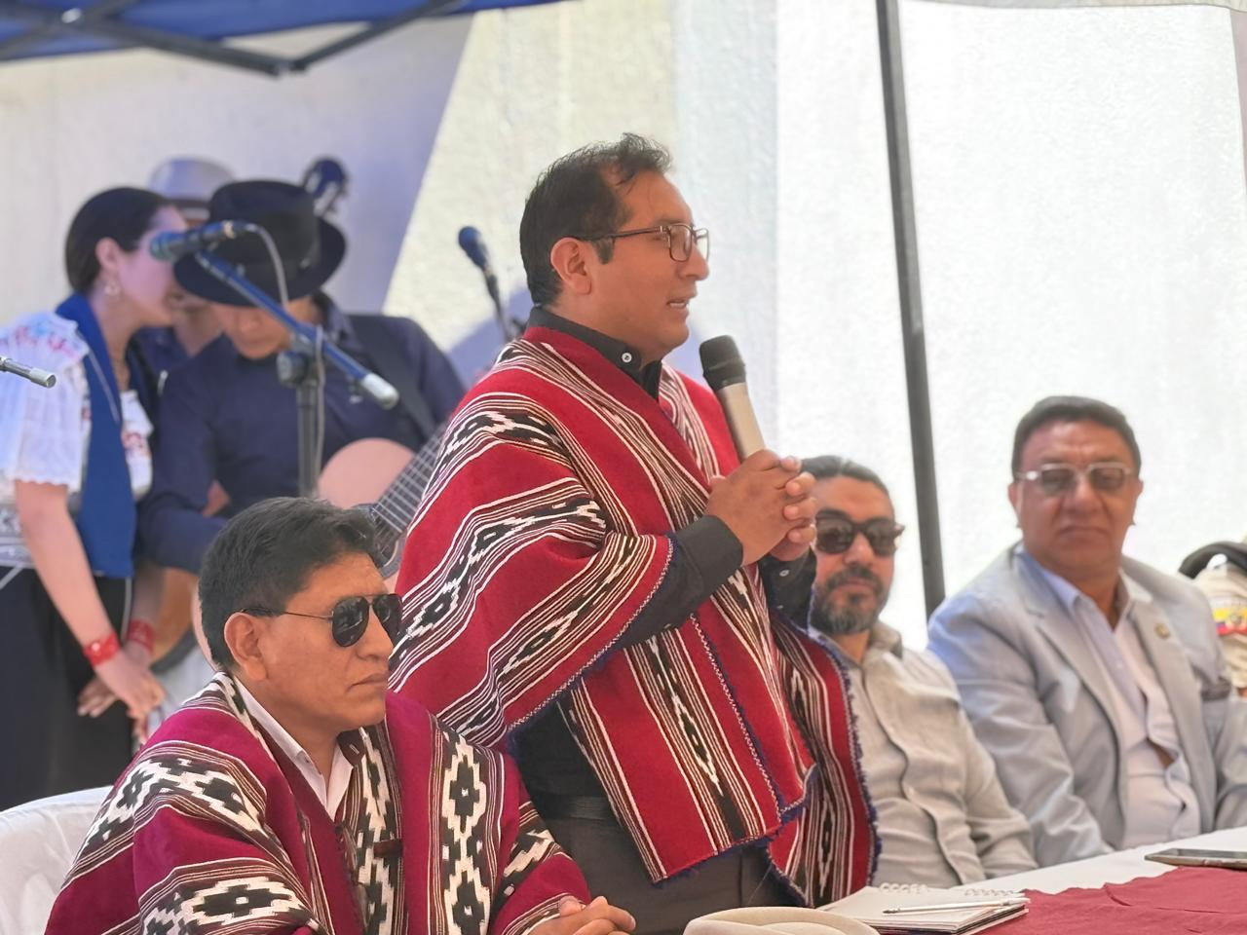
INAUGURACIÓN AGENCIA SAN JOSÉ DE MINAS

Slide 34
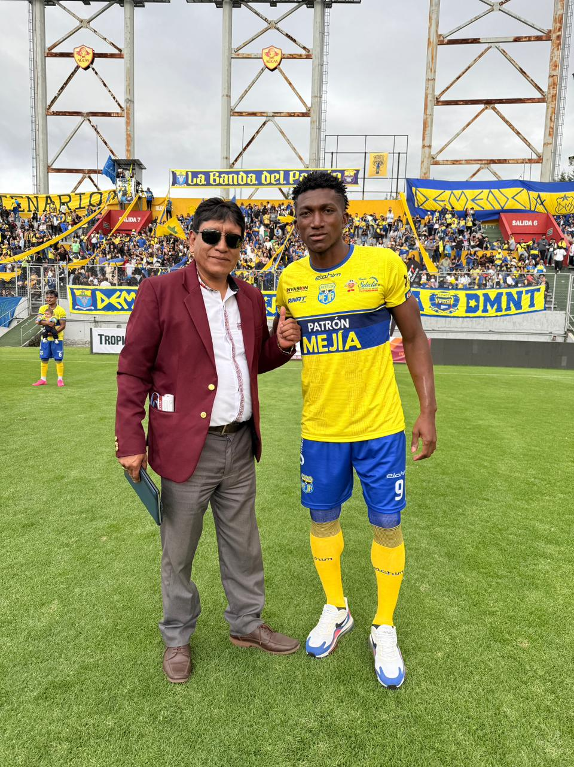
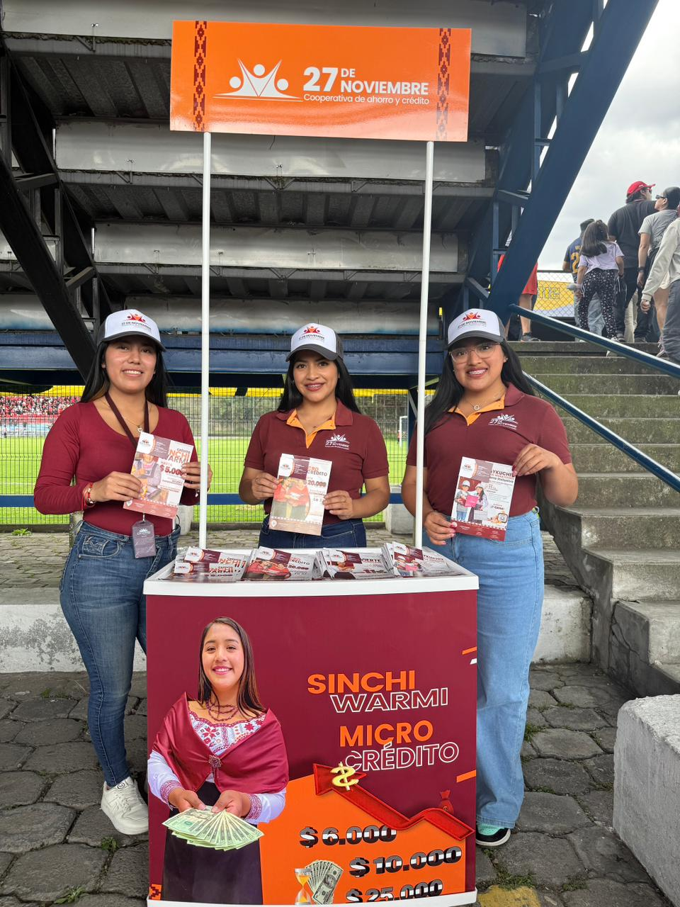
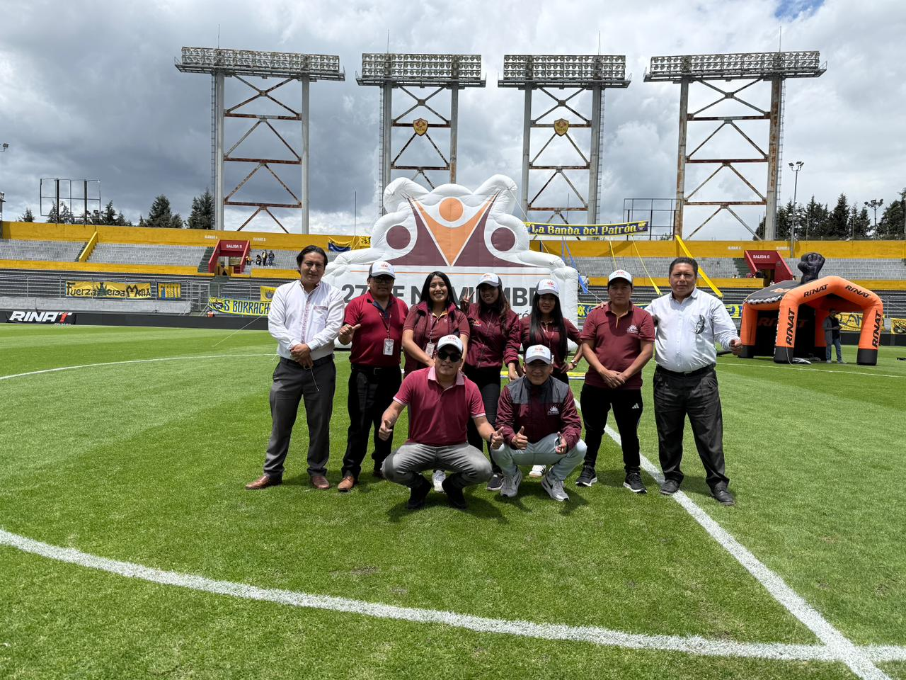

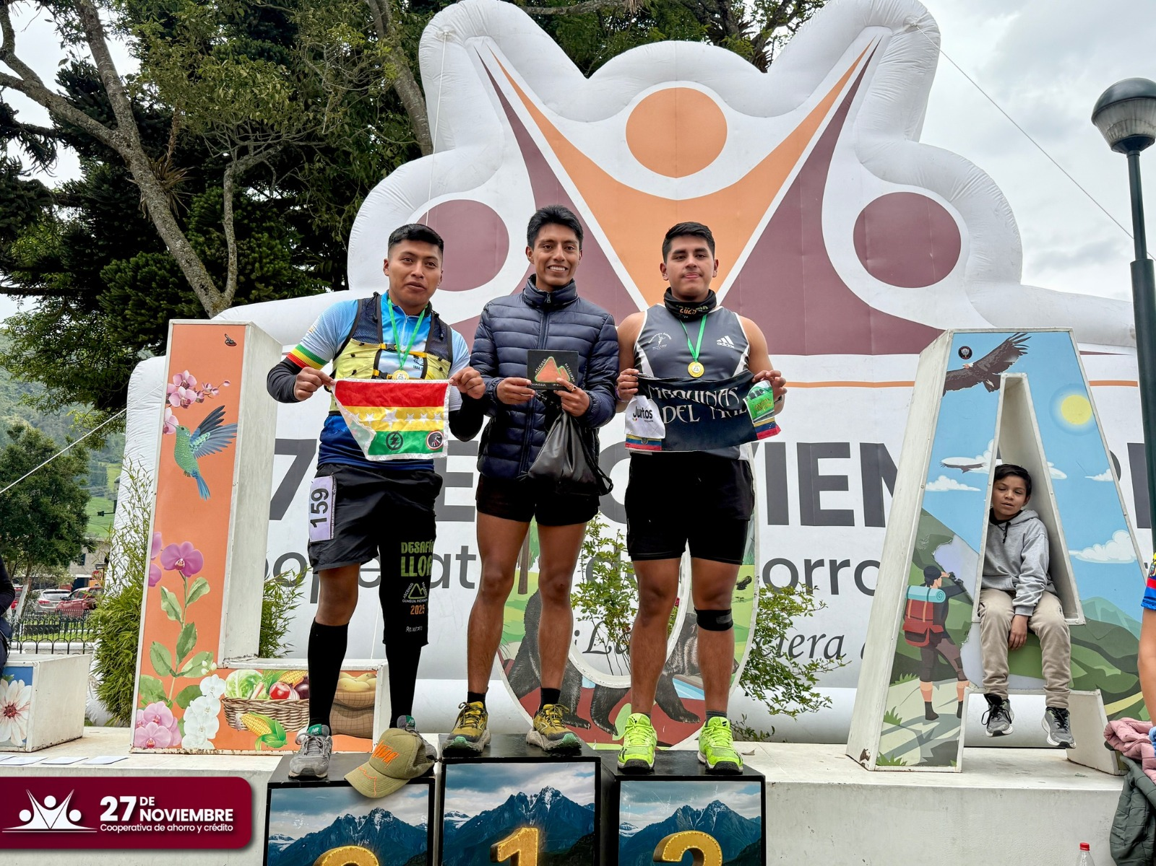

APOYO AL DEPORTE

Slide 35
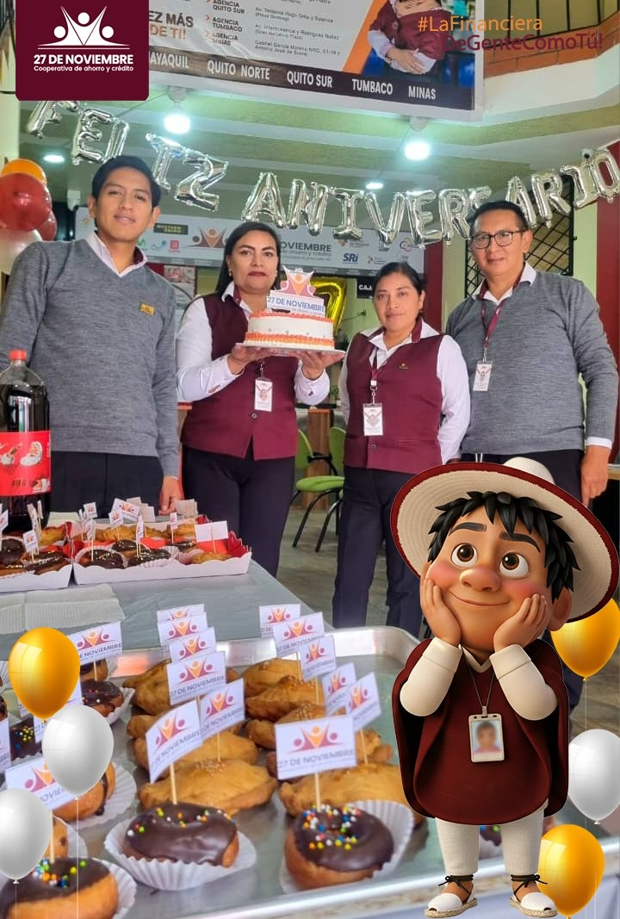
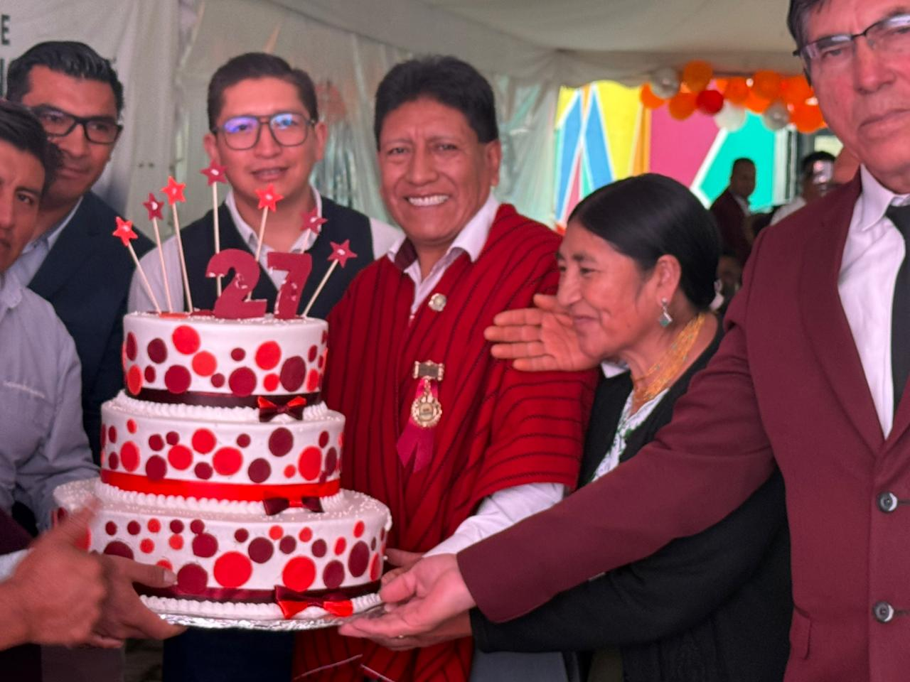
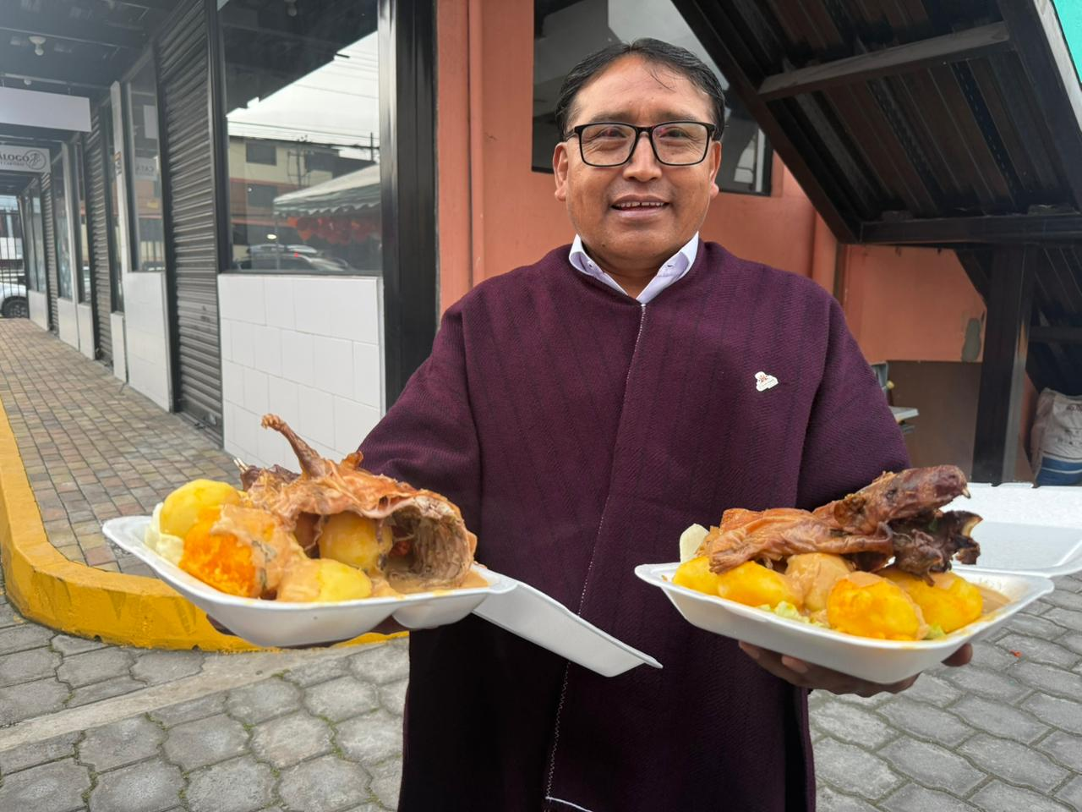
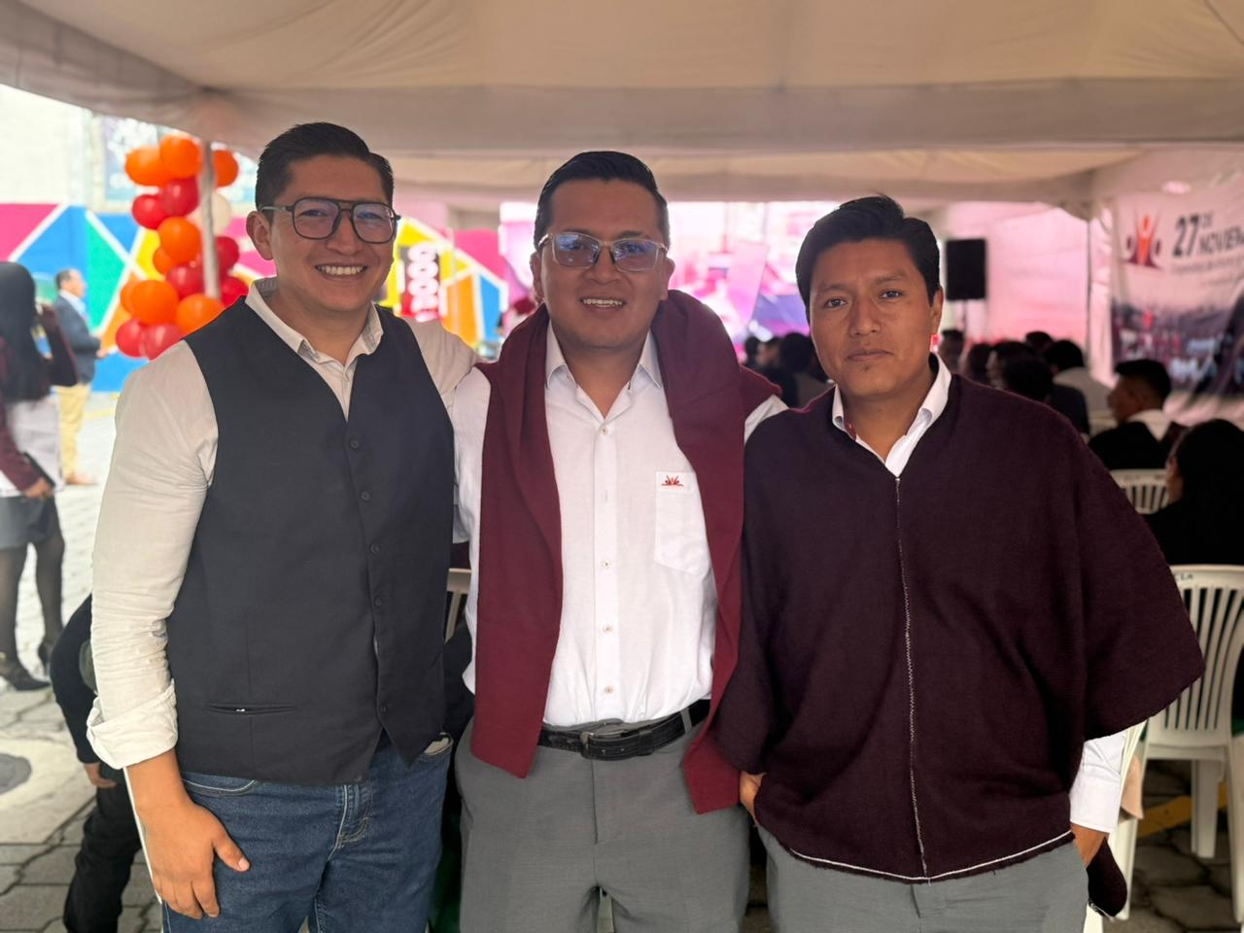
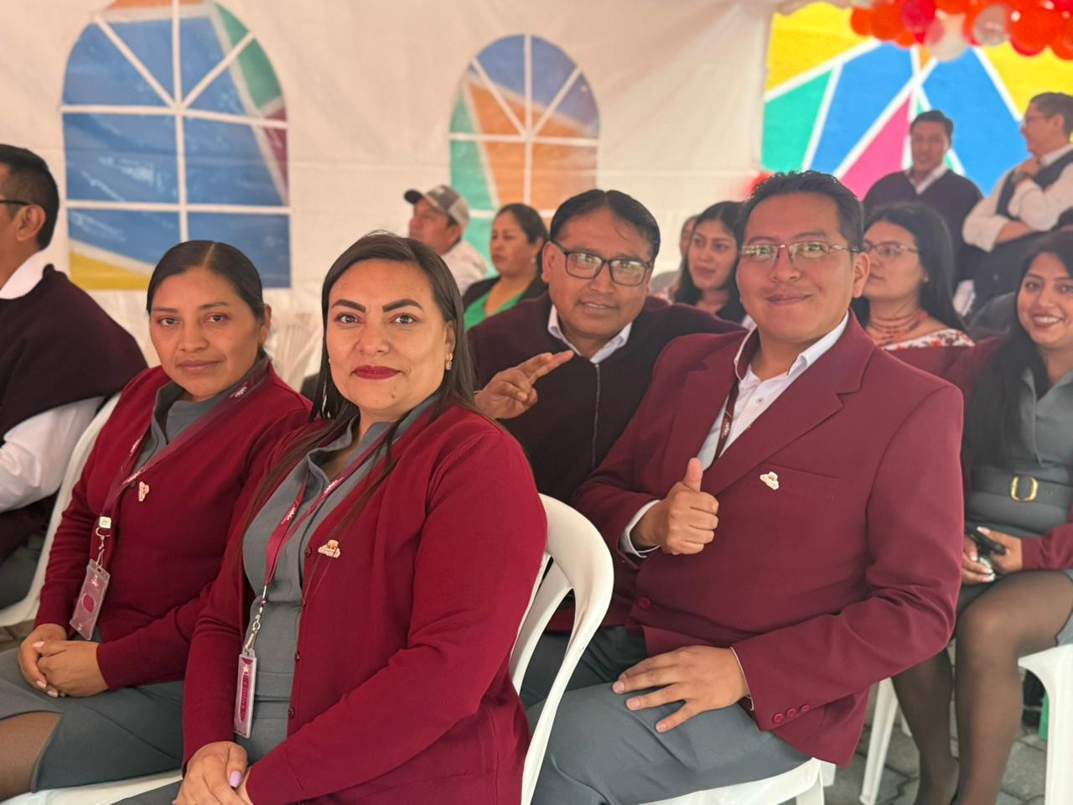
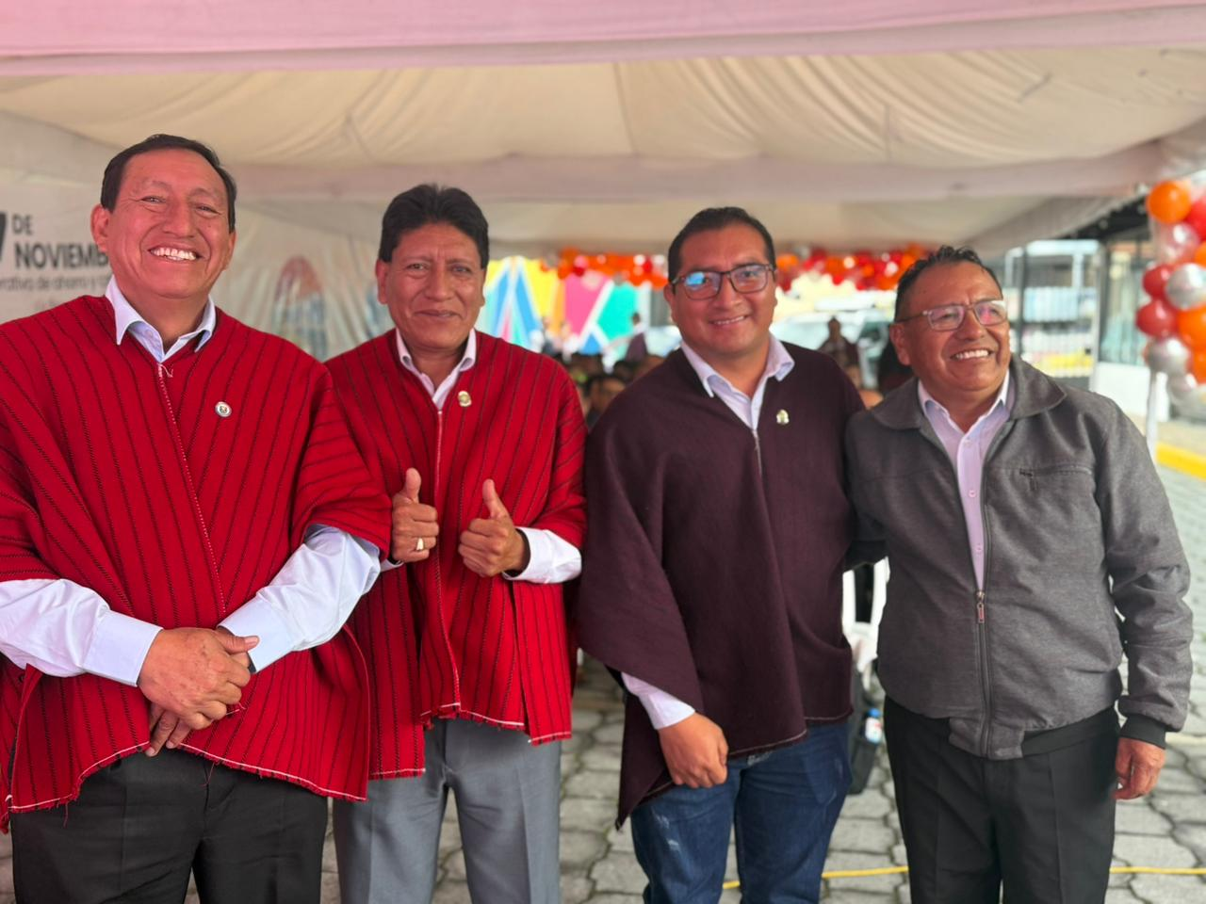
ANIVERSARIO – SESIÓN SOLEMNE LOS 27 DE LA 27

